Slide 1
VISÃO COMPLETA, CONTROLE TOTAL.
Cockpit Executivo Estratégico
& Soluções Analíticas de Alta Performance
Catálogo executivo de dashboards em Power BI e aplicações Fullstack Python conectadas a ERPs.
66+
Dashboards Criados
13
Áreas Corporativas
100%
Automação
Antonio Mello | Especialista em BI & Engenharia de Dados
E-mail: acmello.106@gmail.com • São Paulo, SP • Power BI • DAX • SQL • Python • Oracle

Slide 2
PERFIL PROFISSIONAL & ARQUITETURA TÉCNICA
MODELAGEM & BUSINESS INTELLIGENCE
• Criação de Data Warehouses corporativos sob metodologia dimensional Star Schema (Fatos e Dimensões).
• Fórmulas analíticas complexas com DAX Avançado, Time Intelligence e otimização VertiPaq.
• Governança de dados de ponta a ponta com Row-Level Security (RLS) dinâmico por perfil e departamento.
ENGENHARIA & FULLSTACK ANALYTICS
• Desenvolvimento de Cockpits e Portais Web em Python (Flask) integrados nativamente ao Oracle ERP Sankhya e MariaDB.
• Automação total de pipelines de dados, dispensando licenciamentos por usuário em telas operacionais de chão e TV.
• Painéis de alta disponibilidade com atualização em tempo real para TV de diretoria e equipes.
IMPACTO & VISÃO DE NEGÓCIO
• Atuação direta com Diretores Executivos e Gerências para traduzir desafios operacionais em KPIs de tomada de ação.
• Redução expressiva de ruptura de estoque através de módulos inteligentes de Demanda & Reabastecimento.
• Acompanhamento diário consolidado de DRE Gerencial, Comissões e Indicadores Financeiros/Vendas.

Slide 3
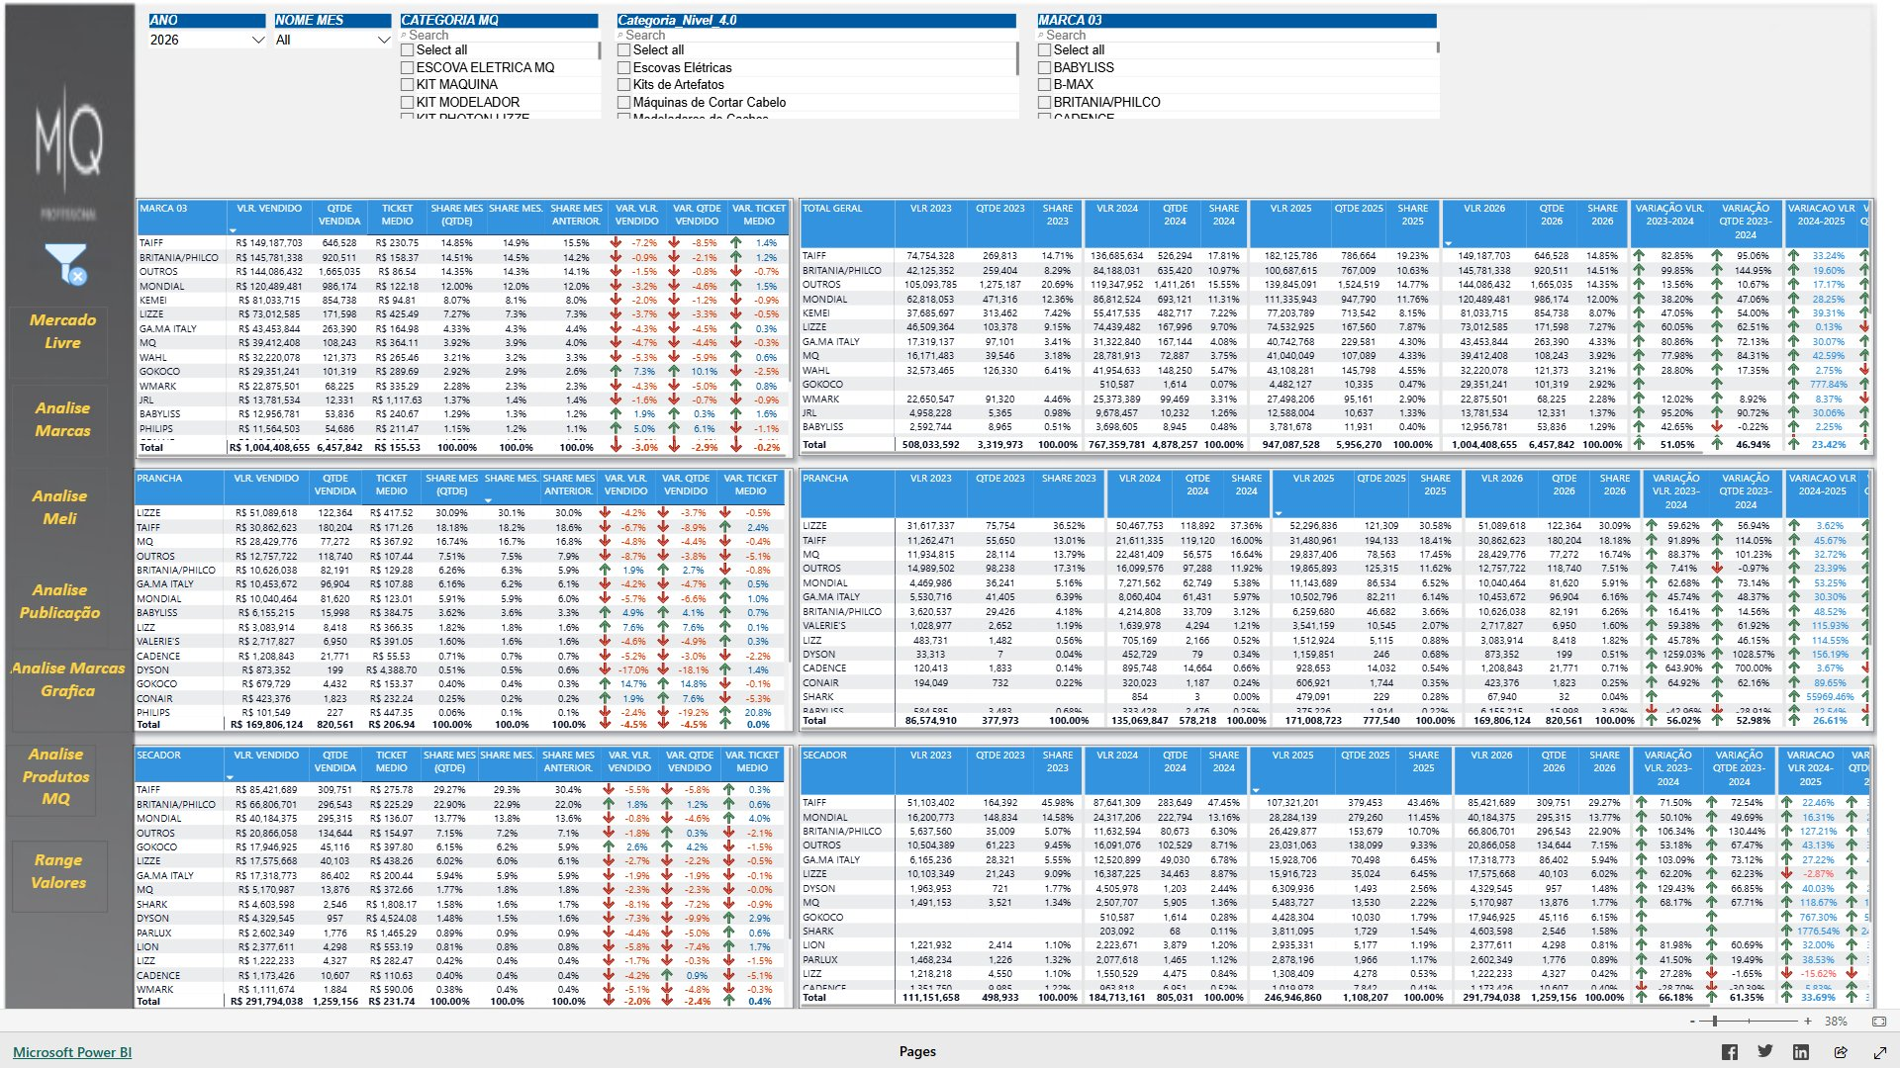
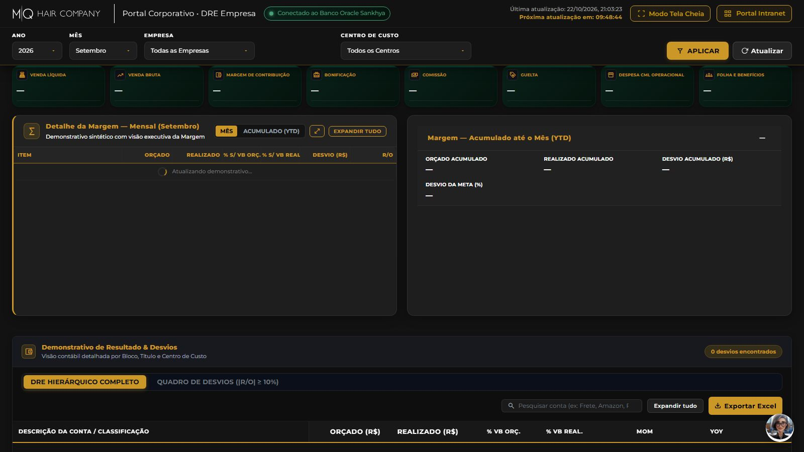
GALERIA DE DASHBOARDS | DIRETORIA EXECUTIVA
[Diretoria Executiva] • POWER BI SERVICE
Cockpit Geral de Indicadores Estratégicos MQ
Visão macro corporativa com faturamento acumulado, pedidos totais e metas globais da empresa.
Impacto: Acompanhamento estratégico em tempo real, governança de dados corporativa e integração ERP.
Stack: Power BI Pro • Modelagem Dimensional (Star Schema) • DAX Avançado • ETL / Power Query
[Diretoria Executiva] • WEB APP PYTHON / FLASK
DRE Consolidado Empresa
Demonstrativo de Resultados Consolidado por Empresa
Impacto: Solução web sob medida desenvolvida para automação em tempo real, sem custo de licença por usuário.
Stack: Python 3 • Flask • SQL (Oracle/MariaDB) • HTML5/CSS3 Moderno

Slide 4
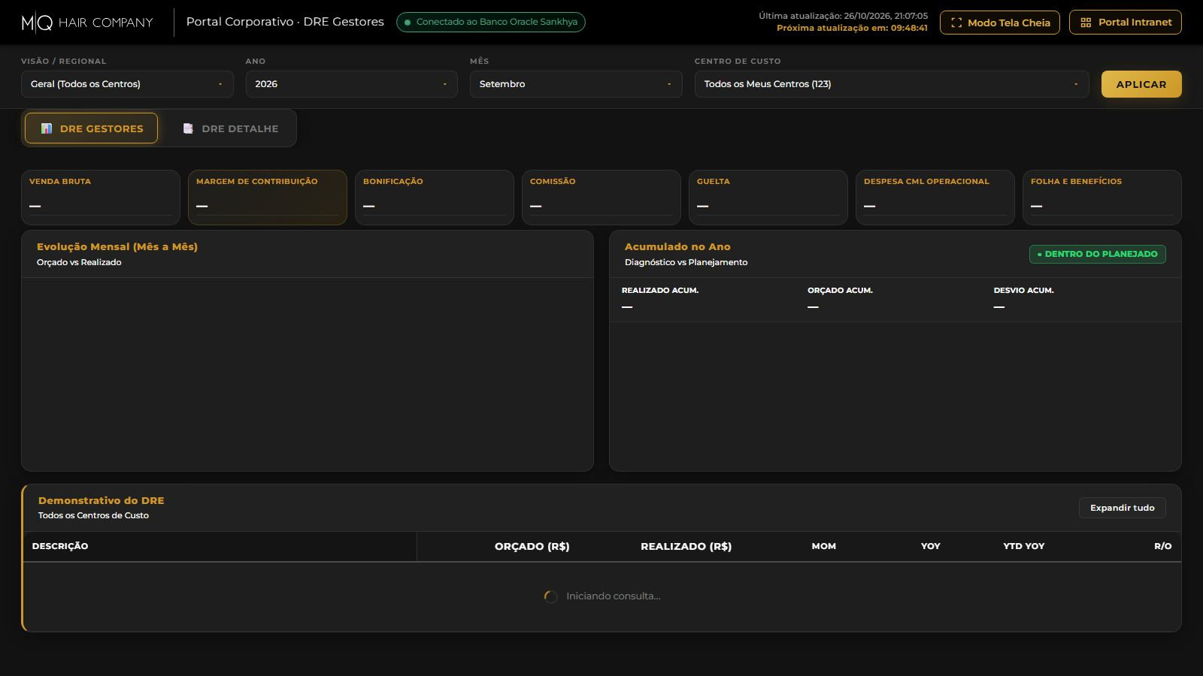
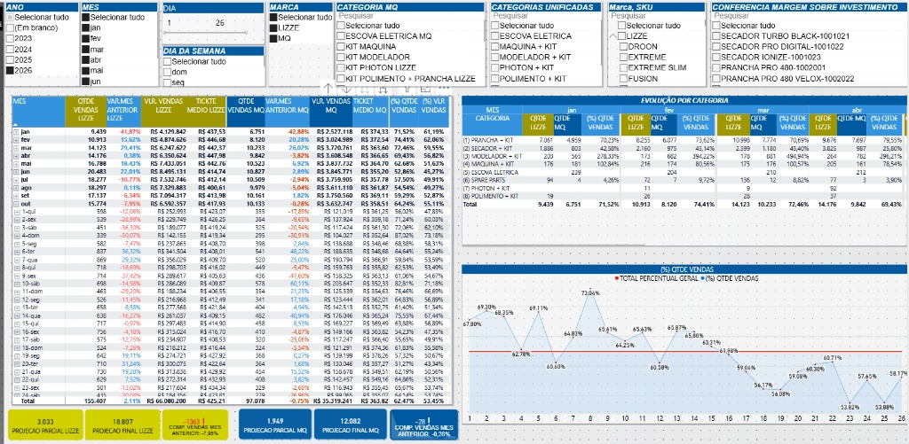
GALERIA DE DASHBOARDS | DIRETORIA EXECUTIVA
[Diretoria Executiva] • WEB APP PYTHON / FLASK
DRE Gestores - Geral (Diretoria)
Demonstrativo de Resultado do Exercício - DRE Executivo e Gerencial de Gestores.
Impacto: Solução web sob medida desenvolvida para automação em tempo real, sem custo de licença por usuário.
Stack: Python 3 • Flask • SQL (Oracle/MariaDB) • HTML5/CSS3 Moderno
[Diretoria Executiva] • POWER BI SERVICE
Dashboard Nubmetrics - Diretoria
Inteligência de mercado, análise de vendas e tabelas de indicadores competitivos Nubmetrics.
Impacto: Acompanhamento estratégico em tempo real, governança de dados corporativa e integração ERP.
Stack: Power BI Pro • Modelagem Dimensional (Star Schema) • DAX Avançado • ETL / Power Query

Slide 5
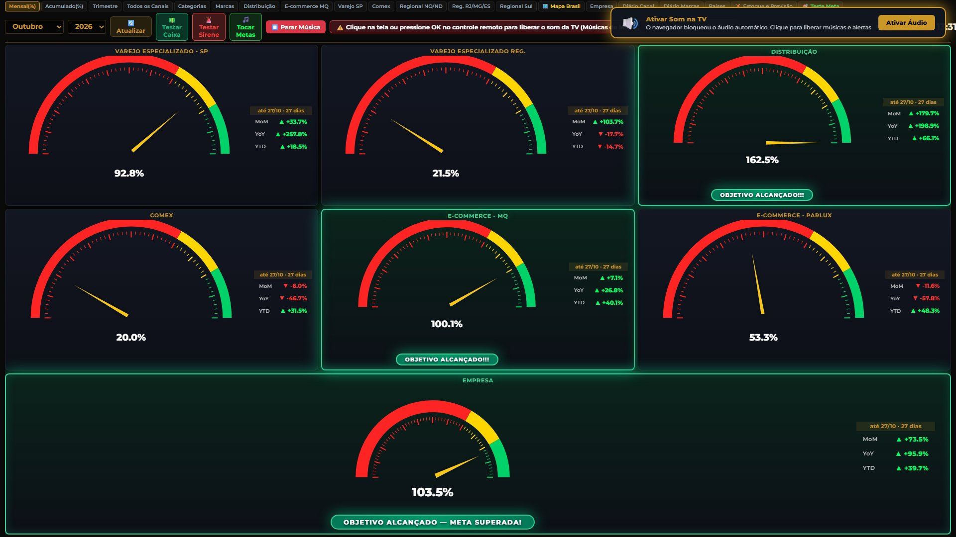
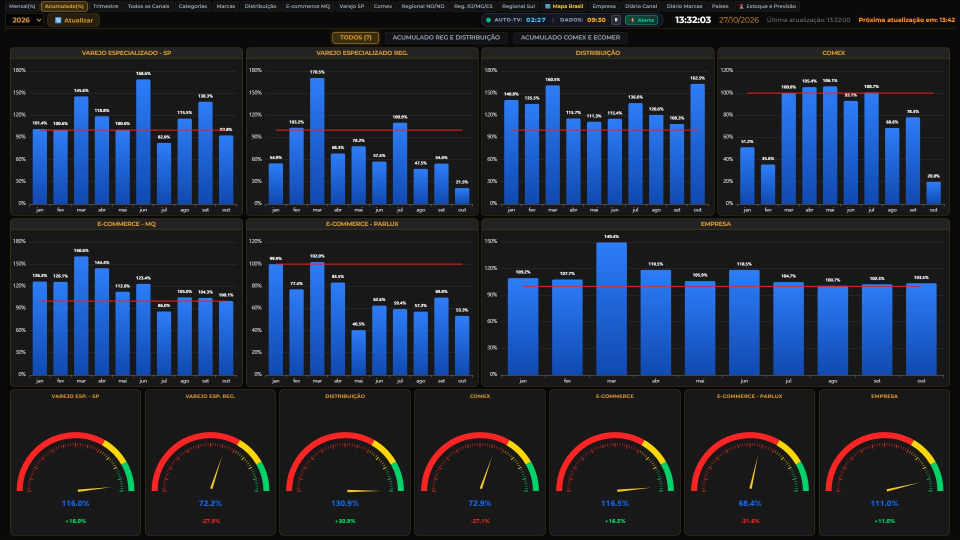
GALERIA DE DASHBOARDS | DIRETORIA EXECUTIVA
[Diretoria Executiva] • WEB APP PYTHON / FLASK
Dashboard TV - Mensal (%) Performance Geral
Cockpit de vendas mensal consolidado com metas corporativas e oscilacoes em tempo real.
Impacto: Cockpit de transmissao continua em televisores corporativos com atualizacao automatica a cada 10 min
Stack: Python / Flask • Apache ECharts • MariaDB • GitHub Actions
[Diretoria Executiva] • WEB APP PYTHON / FLASK
Dashboard TV - Acumulado do Ano (YTD)
Acompanhamento de vendas acumuladas no ano e atingimento de metas anuais.
Impacto: Cockpit de transmissao continua em televisores corporativos com atualizacao automatica a cada 10 min
Stack: Python / Flask • Apache ECharts • MariaDB • GitHub Actions

Slide 6
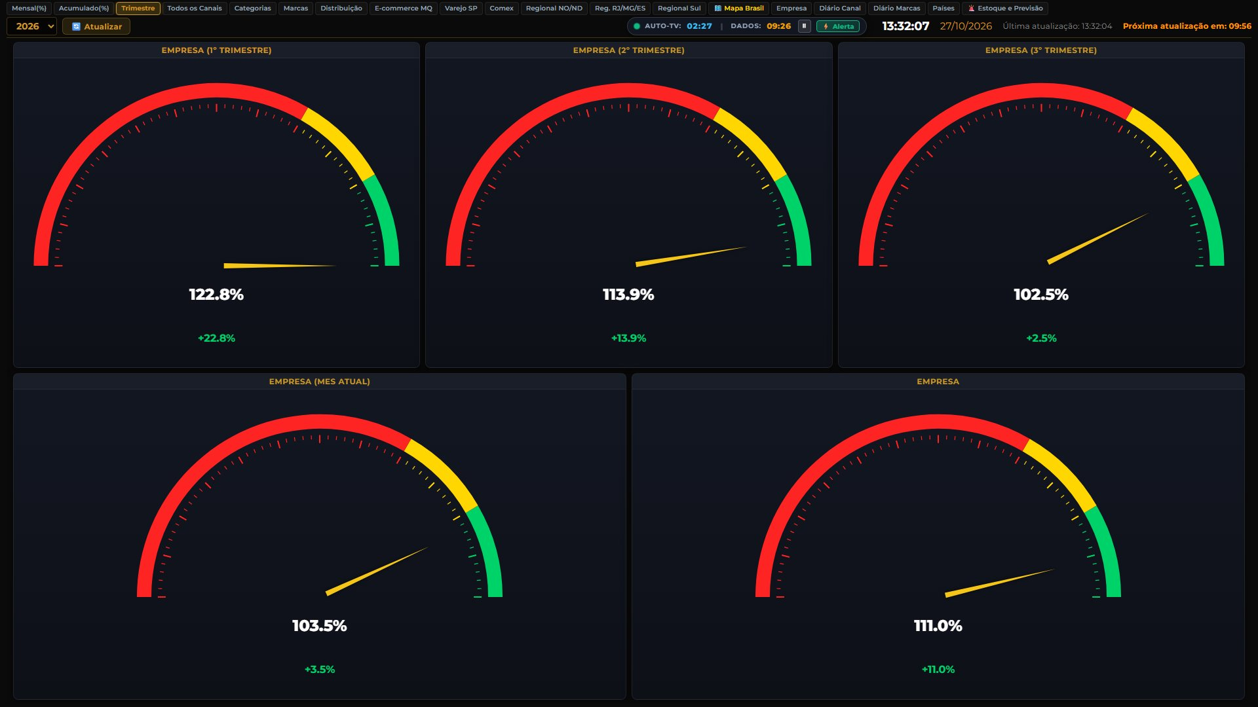
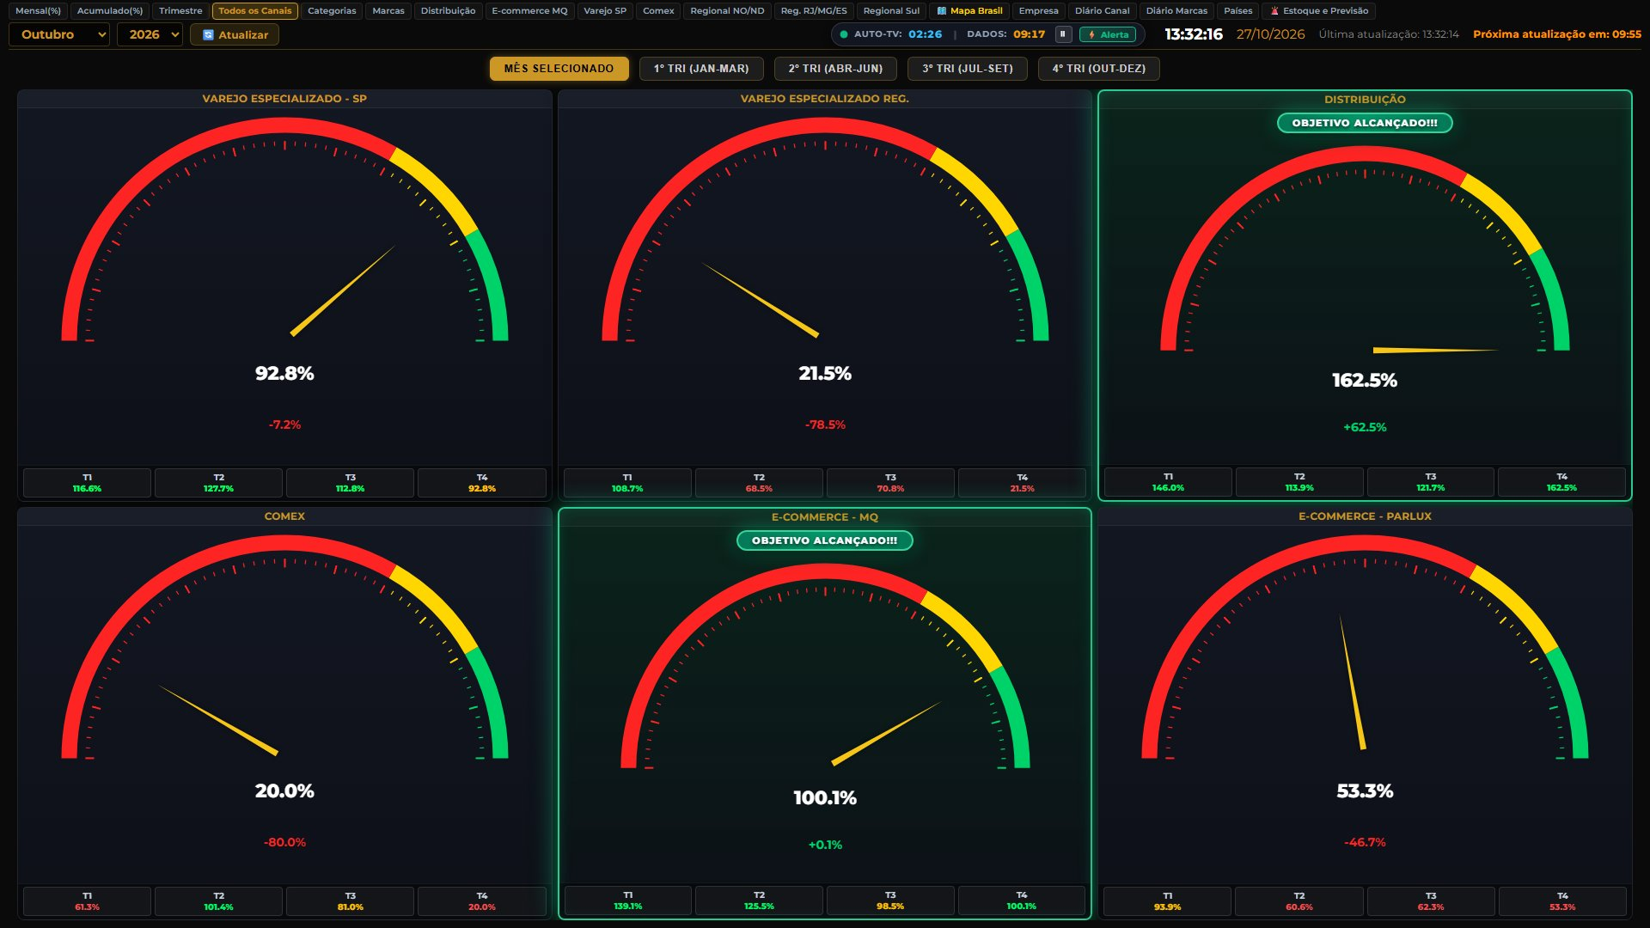
GALERIA DE DASHBOARDS | DIRETORIA EXECUTIVA
[Diretoria Executiva] • WEB APP PYTHON / FLASK
Dashboard TV - Performance Trimestral (1T a 4
Acompanhamento financeiro por trimestre: Despesas Fixas, Variaveis, Totais, Faturamento e Lucro Liquido.
Impacto: Cockpit de transmissao continua em televisores corporativos com atualizacao automatica a cada 10 min
Stack: Python / Flask • Apache ECharts • MariaDB • GitHub Actions
[Diretoria Executiva] • WEB APP PYTHON / FLASK
Dashboard TV - Todos os Canais (Cockpit 6)
Visao executiva unificada dos 6 principais canais com relogios de meta e historico trimestral.
Impacto: Cockpit de transmissao continua em televisores corporativos com atualizacao automatica a cada 10 min
Stack: Python / Flask • Apache ECharts • MariaDB • GitHub Actions

Slide 7
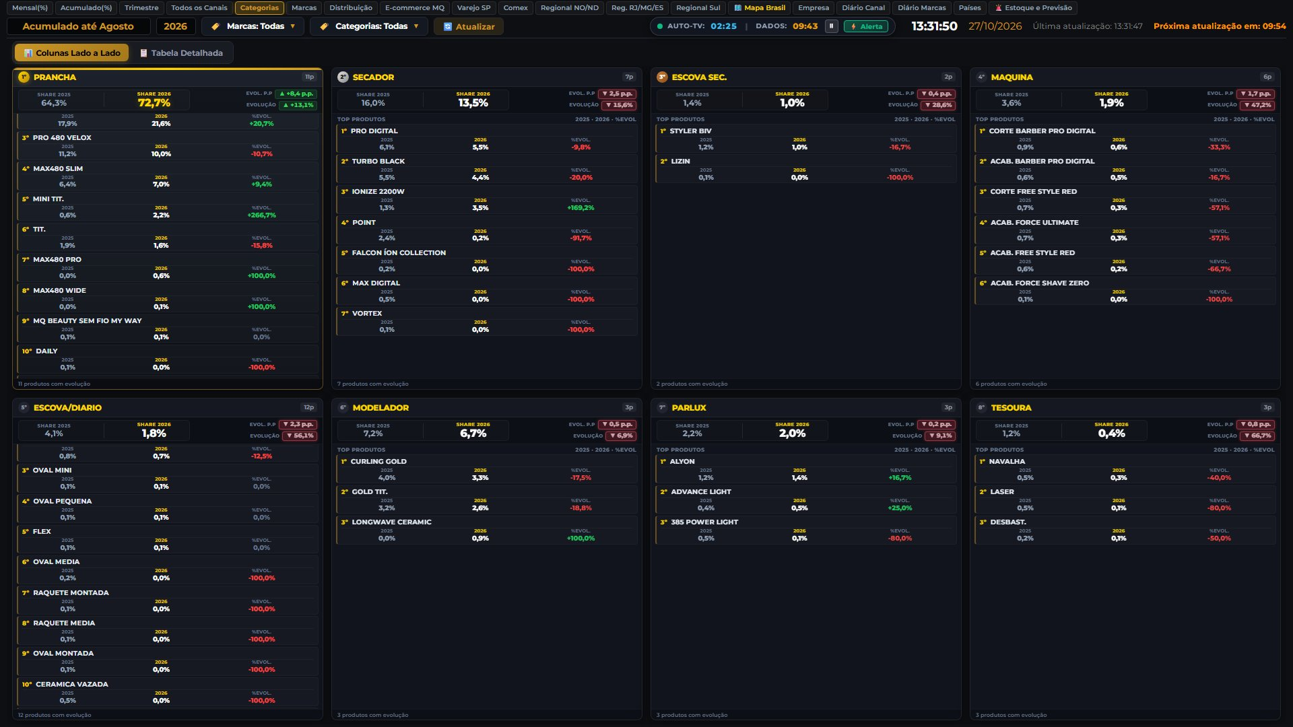
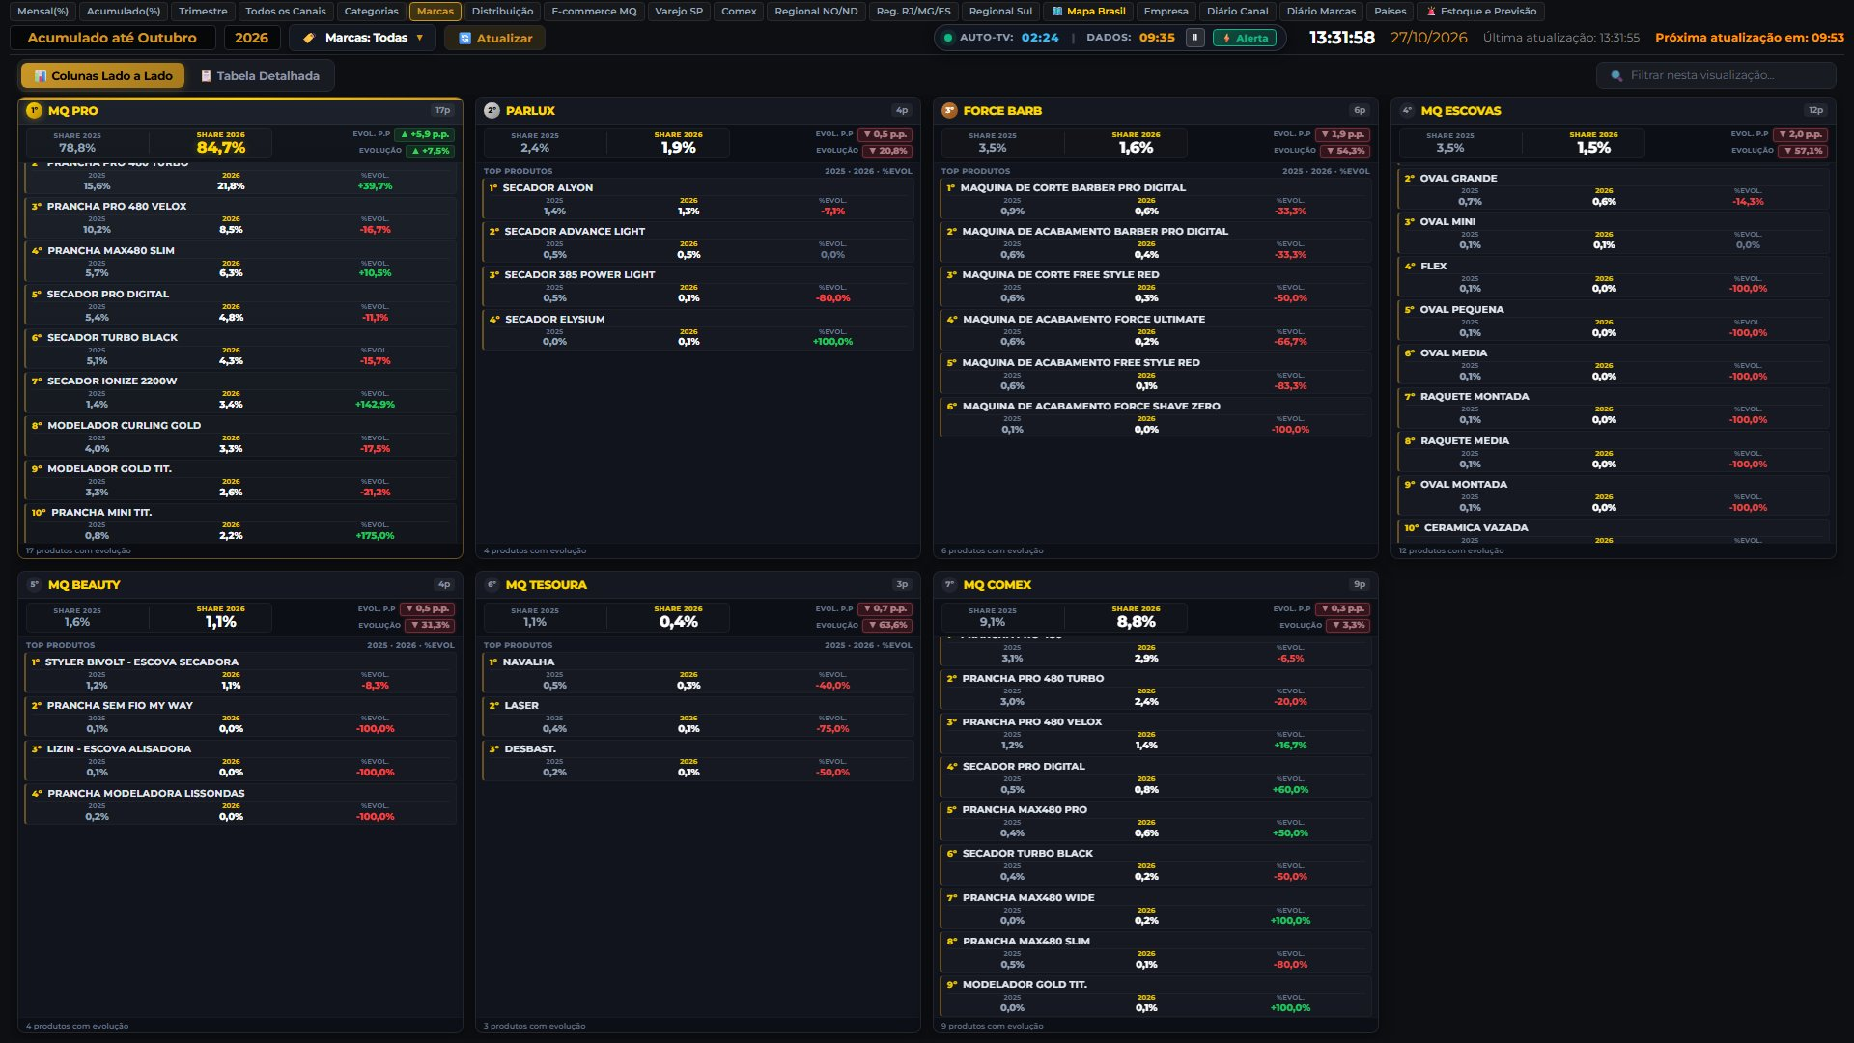
GALERIA DE DASHBOARDS | DIRETORIA EXECUTIVA
[Diretoria Executiva] • WEB APP PYTHON / FLASK
Dashboard TV - Categorias de Produtos
Distribuicao percentual e metas por categorias de produtos (Secadores, Pranchas, etc.).
Impacto: Cockpit de transmissao continua em televisores corporativos com atualizacao automatica a cada 10 min
Stack: Python / Flask • Apache ECharts • MariaDB • GitHub Actions
[Diretoria Executiva] • WEB APP PYTHON / FLASK
Dashboard TV - Marcas Corporativas
Performance executiva e metas de faturamento por marcas corporativas (MQ Hair, Parlux).
Impacto: Cockpit de transmissao continua em televisores corporativos com atualizacao automatica a cada 10 min
Stack: Python / Flask • Apache ECharts • MariaDB • GitHub Actions

Slide 8
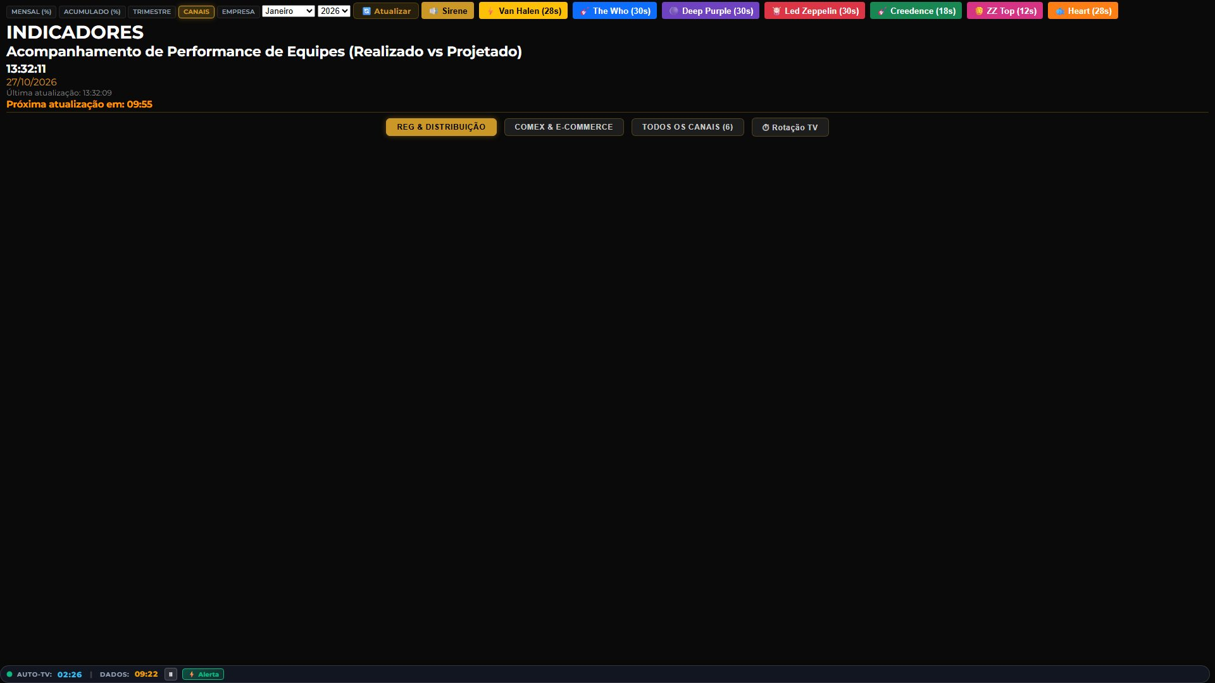
GALERIA DE DASHBOARDS | DIRETORIA EXECUTIVA
[Diretoria Executiva] • WEB APP PYTHON / FLASK
Dashboard TV - Canal Distribuicao
Acompanhamento dedicado do canal Distribuicao com metas e indicadores diarios.
Impacto: Cockpit de transmissao continua em televisores corporativos com atualizacao automatica a cada 10 min
Stack: Python / Flask • Apache ECharts • MariaDB • GitHub Actions
[Diretoria Executiva] • WEB APP PYTHON / FLASK
Dashboard TV - Canal E-commerce MQ
Painel em tempo real de vendas e metas do canal E-commerce MQ.
Impacto: Cockpit de transmissao continua em televisores corporativos com atualizacao automatica a cada 10 min
Stack: Python / Flask • Apache ECharts • MariaDB • GitHub Actions

Slide 9
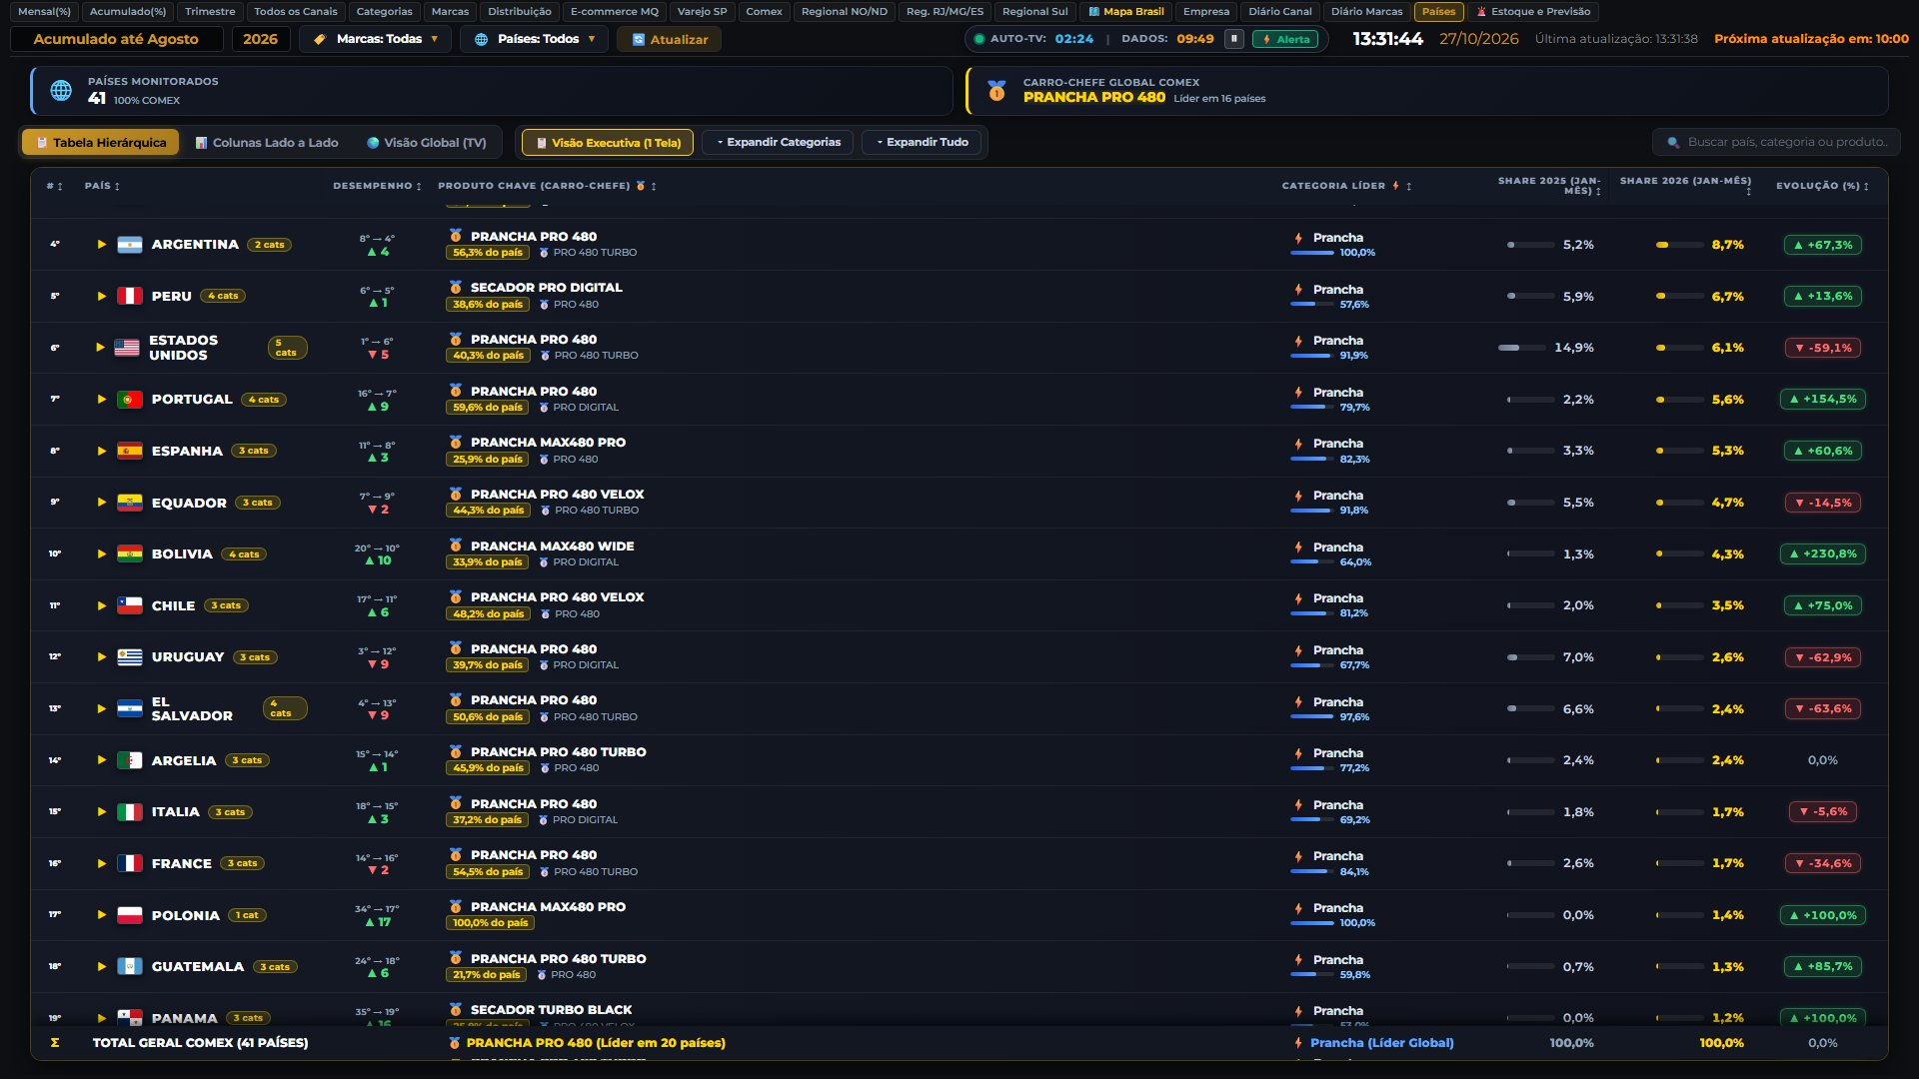
GALERIA DE DASHBOARDS | DIRETORIA EXECUTIVA
[Diretoria Executiva] • WEB APP PYTHON / FLASK
Dashboard TV - Canal Varejo SP
Monitoramento de metas e vendas do canal Varejo Especializado SP.
Impacto: Cockpit de transmissao continua em televisores corporativos com atualizacao automatica a cada 10 min
Stack: Python / Flask • Apache ECharts • MariaDB • GitHub Actions
[Diretoria Executiva] • WEB APP PYTHON / FLASK
Dashboard TV - Canal Comex
Metas e exportacoes internacionais do canal Comercio Exterior.
Impacto: Cockpit de transmissao continua em televisores corporativos com atualizacao automatica a cada 10 min
Stack: Python / Flask • Apache ECharts • MariaDB • GitHub Actions

Slide 10
GALERIA DE DASHBOARDS | DIRETORIA EXECUTIVA
[Diretoria Executiva] • WEB APP PYTHON / FLASK
Dashboard TV - Regional NO/ND
Acompanhamento regional das vendas Norte e Nordeste.
Impacto: Cockpit de transmissao continua em televisores corporativos com atualizacao automatica a cada 10 min
Stack: Python / Flask • Apache ECharts • MariaDB • GitHub Actions
[Diretoria Executiva] • WEB APP PYTHON / FLASK
Dashboard TV - Regional RJ/MG/ES
Painel de vendas e atingimento de metas Rio de Janeiro, Minas e Espirito Santo.
Impacto: Cockpit de transmissao continua em televisores corporativos com atualizacao automatica a cada 10 min
Stack: Python / Flask • Apache ECharts • MariaDB • GitHub Actions

Slide 11
GALERIA DE DASHBOARDS | DIRETORIA EXECUTIVA
[Diretoria Executiva] • WEB APP PYTHON / FLASK
Dashboard TV - Regional Sul
Monitoramento estrategico da Regional Sul do Brasil.
Impacto: Cockpit de transmissao continua em televisores corporativos com atualizacao automatica a cada 10 min
Stack: Python / Flask • Apache ECharts • MariaDB • GitHub Actions
[Diretoria Executiva] • WEB APP PYTHON / FLASK
Dashboard TV - Mapa Brasil (Geografico)
Geolocalizacao de faturamento e rankings por estado e regioes do Brasil.
Impacto: Cockpit de transmissao continua em televisores corporativos com atualizacao automatica a cada 10 min
Stack: Python / Flask • Apache ECharts • MariaDB • GitHub Actions

Slide 12
GALERIA DE DASHBOARDS | DIRETORIA EXECUTIVA
[Diretoria Executiva] • WEB APP PYTHON / FLASK
Dashboard TV - Empresa Consolidado
Painel macro corporativo de faturamento e objetivos gerais da empresa.
Impacto: Cockpit de transmissao continua em televisores corporativos com atualizacao automatica a cada 10 min
Stack: Python / Flask • Apache ECharts • MariaDB • GitHub Actions
[Diretoria Executiva] • WEB APP PYTHON / FLASK
Dashboard TV - Diario por Canal
Evolucao diaria dia-a-dia do faturamento realizado por canal.
Impacto: Cockpit de transmissao continua em televisores corporativos com atualizacao automatica a cada 10 min
Stack: Python / Flask • Apache ECharts • MariaDB • GitHub Actions

Slide 13
GALERIA DE DASHBOARDS | DIRETORIA EXECUTIVA
[Diretoria Executiva] • WEB APP PYTHON / FLASK
Dashboard TV - Diario por Marcas
Evolucao diaria de faturamento e share de marcas corporativas.
Impacto: Cockpit de transmissao continua em televisores corporativos com atualizacao automatica a cada 10 min
Stack: Python / Flask • Apache ECharts • MariaDB • GitHub Actions
[Diretoria Executiva] • WEB APP PYTHON / FLASK
Dashboard TV - Paises & Exportacao Global
Mapa mundi e exportacoes internacionais com share por pais.
Impacto: Cockpit de transmissao continua em televisores corporativos com atualizacao automatica a cada 10 min
Stack: Python / Flask • Apache ECharts • MariaDB • GitHub Actions

Slide 14
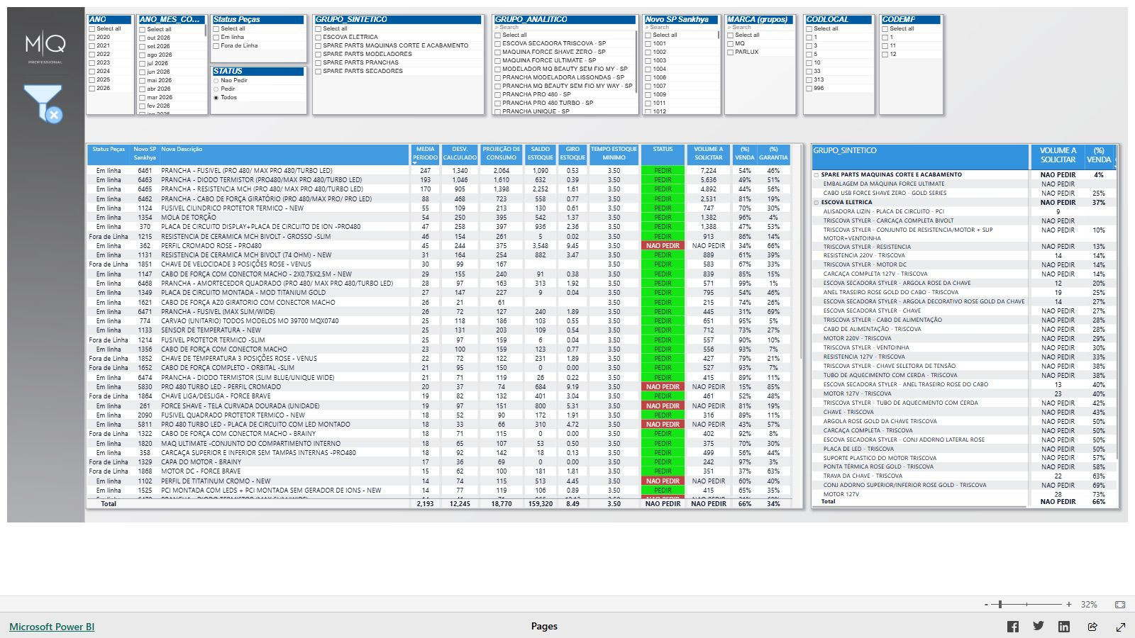
GALERIA DE DASHBOARDS | DIRETORIA EXECUTIVA
[Diretoria Executiva] • WEB APP PYTHON / FLASK
Dashboard TV - Estoque & Previsao de Ruptura
Monitoramento de ruptura de estoque, giro e reposicao imediata.
Impacto: Cockpit de transmissao continua em televisores corporativos com atualizacao automatica a cada 10 min
Stack: Python / Flask • Apache ECharts • MariaDB • GitHub Actions
[Assistência Técnica & SAC] • POWER BI SERVICE
DIR. ASSISTEC. DASHBOARD FORECAST SPARE_PARTS
Previsão de demanda futura de peças sobressalentes e reposição (Spare Parts).
Impacto: Acompanhamento estratégico em tempo real, governança de dados corporativa e integração ERP.
Stack: Power BI Pro • Modelagem Dimensional (Star Schema) • DAX Avançado • ETL / Power Query

Slide 15
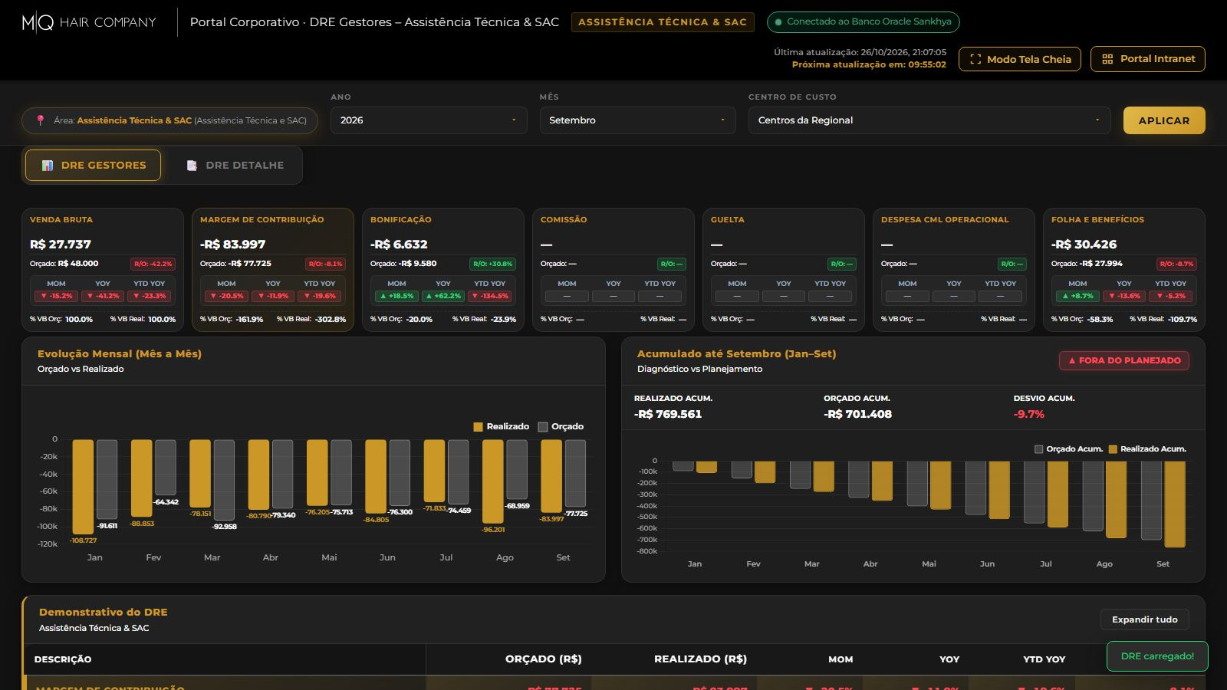
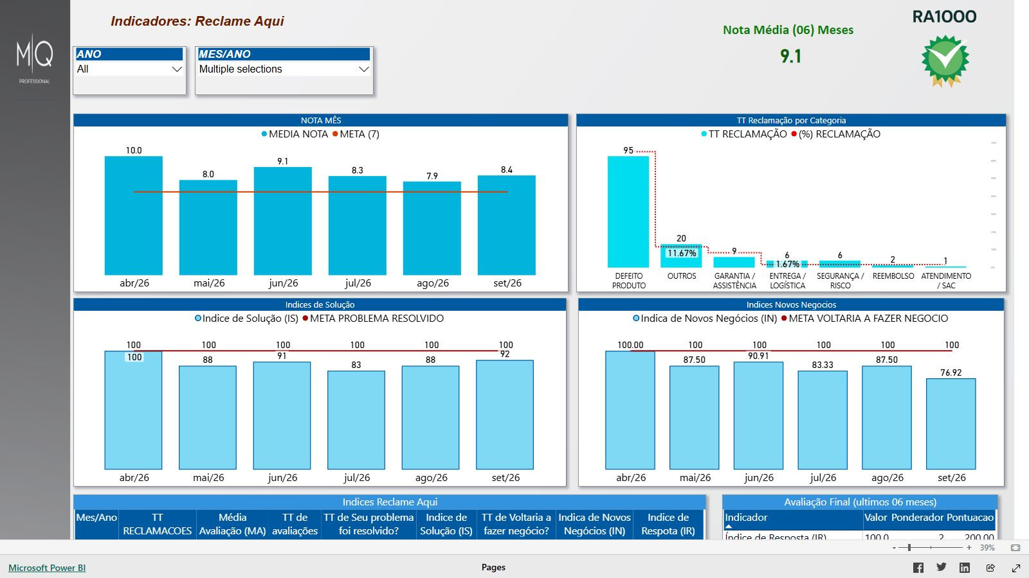
GALERIA DE DASHBOARDS | ASSISTÊNCIA TÉCNICA & SAC
[Assistência Técnica & SAC] • WEB APP PYTHON / FLASK
DRE Assistencia Tecnica & SAC - Gestão de Res
Demonstrativo de Resultados. Acompanhamento de custos operacionais e garantias.
Impacto: Solução web sob medida desenvolvida para automação em tempo real, sem custo de licença por usuário.
Stack: Python 3 • Flask • SQL (Oracle/MariaDB) • HTML5/CSS3 Moderno
[Assistência Técnica & SAC] • POWER BI SERVICE
Dashboard R.A
Acompanhamento de reclamações, tempo de resposta e reputação no Reclame Aqui.
Impacto: Acompanhamento estratégico em tempo real, governança de dados corporativa e integração ERP.
Stack: Power BI Pro • Modelagem Dimensional (Star Schema) • DAX Avançado • ETL / Power Query

Slide 16
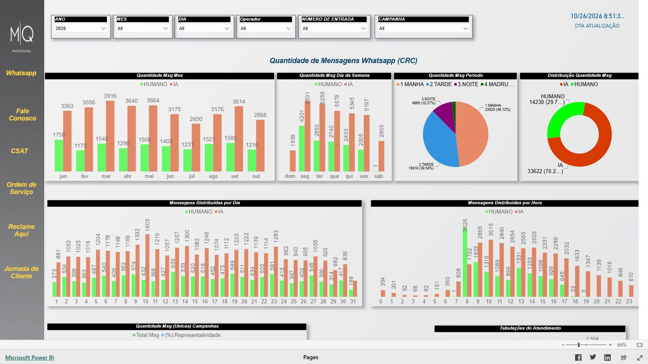
GALERIA DE DASHBOARDS | ASSISTÊNCIA TÉCNICA & SAC
[Assistência Técnica & SAC] • POWER BI SERVICE
Dashboard SAC & Assistencia Técnica
Visão geral de atendimentos, chamados SAC e produtividade da assistência técnica.
Impacto: Acompanhamento estratégico em tempo real, governança de dados corporativa e integração ERP.
Stack: Power BI Pro • Modelagem Dimensional (Star Schema) • DAX Avançado • ETL / Power Query
[Assistência Técnica & SAC] • WEB APP PYTHON / FLASK
Dashboard SAC & Assistencia Técnica 2
Cockpit Executivo & Operacional da Diretoria de Assistência Técnica & SAC (Versão Web). Indicadores de WhatsApp/CRC, Fale Conosco,
Impacto: Solução web sob medida desenvolvida para automação em tempo real, sem custo de licença por usuário.
Stack: Python 3 • Flask • SQL (Oracle/MariaDB) • HTML5/CSS3 Moderno

Slide 17
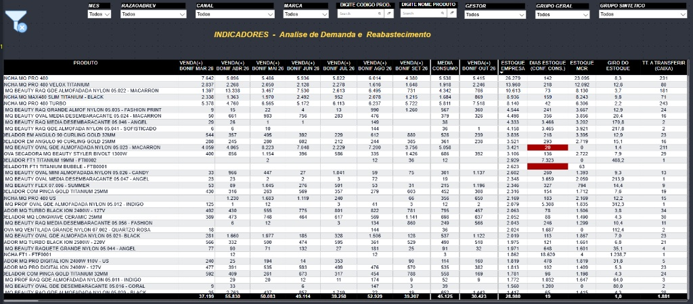
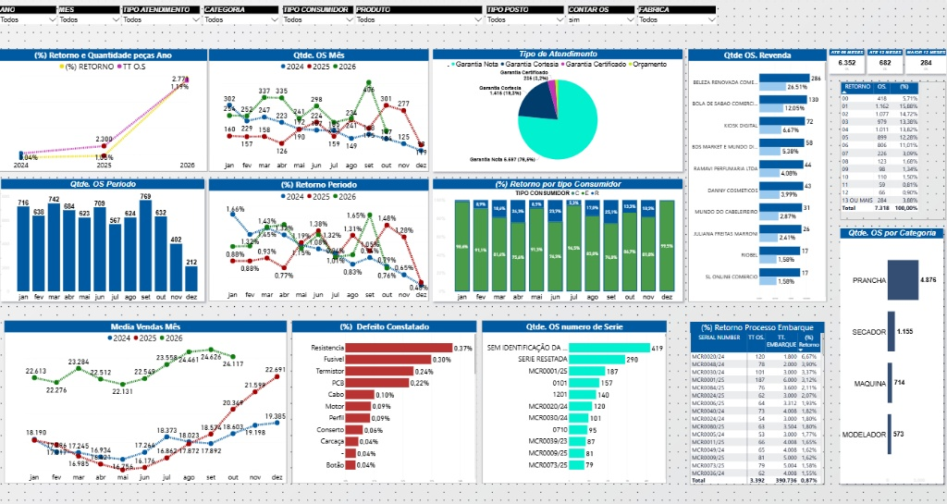
GALERIA DE DASHBOARDS | ASSISTÊNCIA TÉCNICA & SAC
[Assistência Técnica & SAC] • POWER BI SERVICE
Demanda de Reabastecimento
Planejamento de reposição e demanda de peças e componentes em estoque.
Impacto: Acompanhamento estratégico em tempo real, governança de dados corporativa e integração ERP.
Stack: Power BI Pro • Modelagem Dimensional (Star Schema) • DAX Avançado • ETL / Power Query
[Assistência Técnica & SAC] • POWER BI SERVICE
Retorno de Peças
Controle e rastreamento de devolução e retorno de peças para assistência técnica.
Impacto: Acompanhamento estratégico em tempo real, governança de dados corporativa e integração ERP.
Stack: Power BI Pro • Modelagem Dimensional (Star Schema) • DAX Avançado • ETL / Power Query

Slide 18
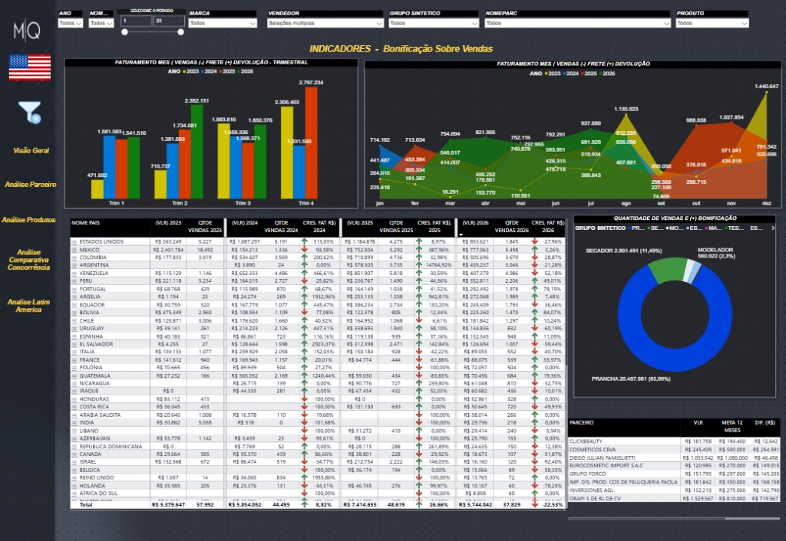
GALERIA DE DASHBOARDS | COMERCIAL & VENDAS
[Comercial & Vendas] • POWER BI SERVICE
Painel de Performance Comercial & Vendas B2B
Faturamento por região, margem por produto, ranking de clientes e curva ABC de vendas.
Impacto: Acompanhamento estratégico em tempo real, governança de dados corporativa e integração ERP.
Stack: Power BI Pro • Modelagem Dimensional (Star Schema) • DAX Avançado • ETL / Power Query
[Comex] • POWER BI SERVICE
DIR DASH DISTRIBUIÇÃO VISAO GERAL- GESTOR - C
Distribuição e visão geral estratégica para gestores COMEX.
Impacto: Acompanhamento estratégico em tempo real, governança de dados corporativa e integração ERP.
Stack: Power BI Pro • Modelagem Dimensional (Star Schema) • DAX Avançado • ETL / Power Query

Slide 19
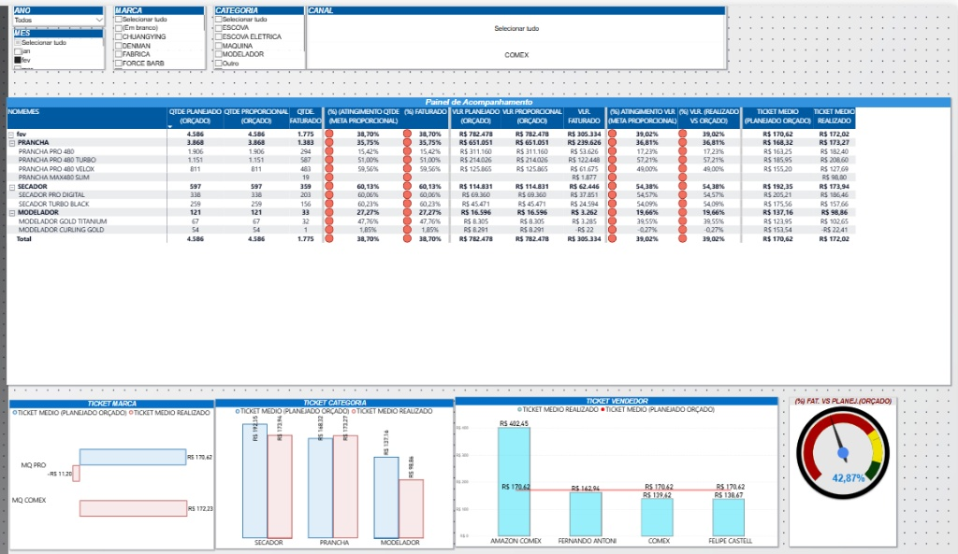
GALERIA DE DASHBOARDS | COMEX
[Comex] • POWER BI SERVICE
DIR DASH VISÃO COMEX
Visão consolidada de comércio exterior, importações e exportações.
Impacto: Acompanhamento estratégico em tempo real, governança de dados corporativa e integração ERP.
Stack: Power BI Pro • Modelagem Dimensional (Star Schema) • DAX Avançado • ETL / Power Query
[Comex] • POWER BI SERVICE
DIR. CML. ACOMP. PERF. PRODUTO E CANAL COMEX
Acompanhamento comercial de performance por produto e canal COMEX.
Impacto: Acompanhamento estratégico em tempo real, governança de dados corporativa e integração ERP.
Stack: Power BI Pro • Modelagem Dimensional (Star Schema) • DAX Avançado • ETL / Power Query

Slide 20
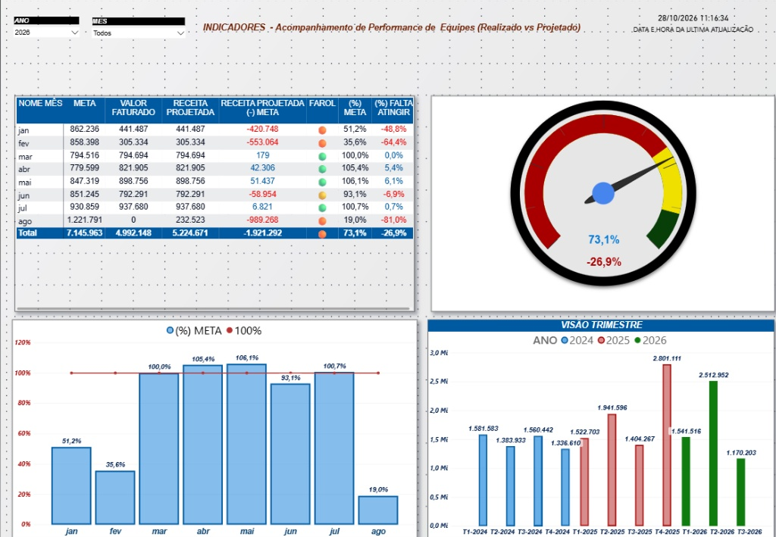
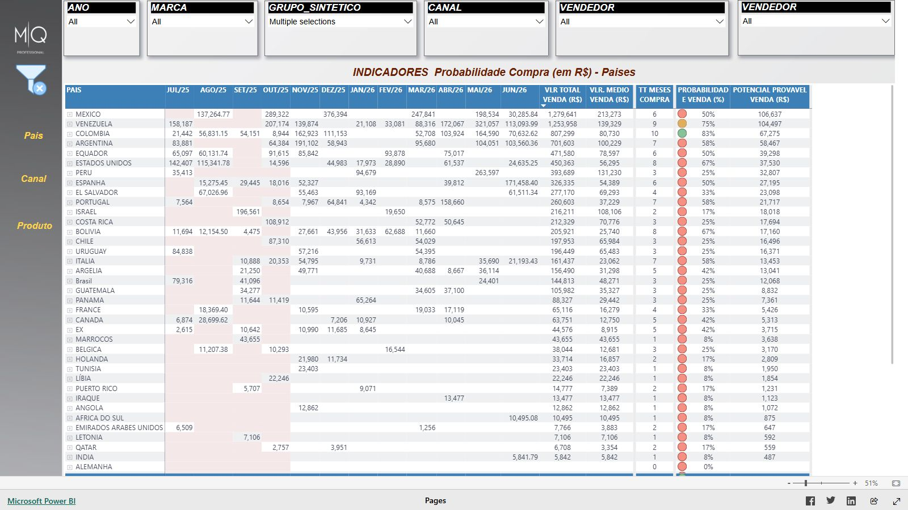
GALERIA DE DASHBOARDS | COMEX
[Comex] • POWER BI SERVICE
DIR. DASH. PERFORMANCE EQUIPES COMEX
Indicadores de produtividade e performance operacional das equipes COMEX.
Impacto: Acompanhamento estratégico em tempo real, governança de dados corporativa e integração ERP.
Stack: Power BI Pro • Modelagem Dimensional (Star Schema) • DAX Avançado • ETL / Power Query
[Comex] • POWER BI SERVICE
DIR.CML. PROBABILIDADE DE COMPRAS - COMEX
Modelos preditivos e análise de probabilidade de compras COMEX.
Impacto: Acompanhamento estratégico em tempo real, governança de dados corporativa e integração ERP.
Stack: Power BI Pro • Modelagem Dimensional (Star Schema) • DAX Avançado • ETL / Power Query

Slide 21
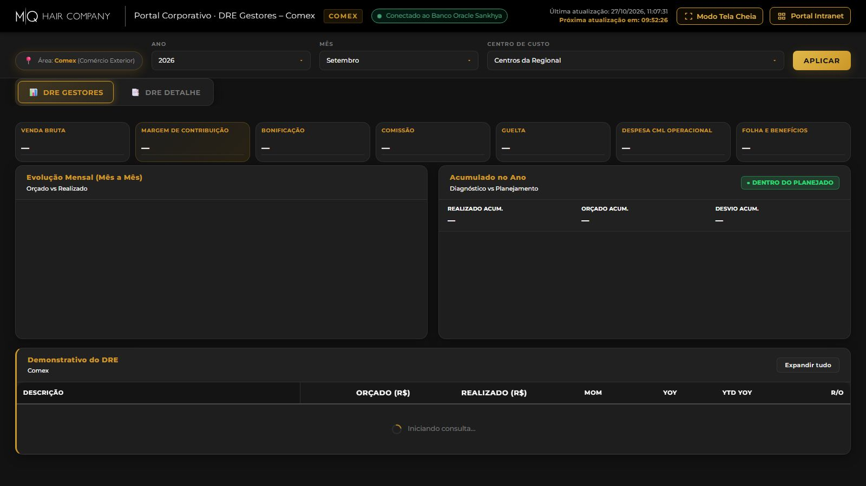
GALERIA DE DASHBOARDS | COMEX
[Comex] • WEB APP PYTHON / FLASK
DRE Comex - Gestão de Resultados
Demonstrativo de Resultados do Comércio Exterior (Comex). Acompanhamento de faturamento líquido, margens e custos operacionais.
Impacto: Solução web sob medida desenvolvida para automação em tempo real, sem custo de licença por usuário.
Stack: Python 3 • Flask • SQL (Oracle/MariaDB) • HTML5/CSS3 Moderno
[Desenvolvimento de Produtos & Projetos] • POWER BI SERVICE
DASH. DESENV. PRODUTOS INDICADORES DE IMPORTA
Indicadores de importação, lead time, custos e desembaraço de produtos.
Impacto: Acompanhamento estratégico em tempo real, governança de dados corporativa e integração ERP.
Stack: Power BI Pro • Modelagem Dimensional (Star Schema) • DAX Avançado • ETL / Power Query

Slide 22
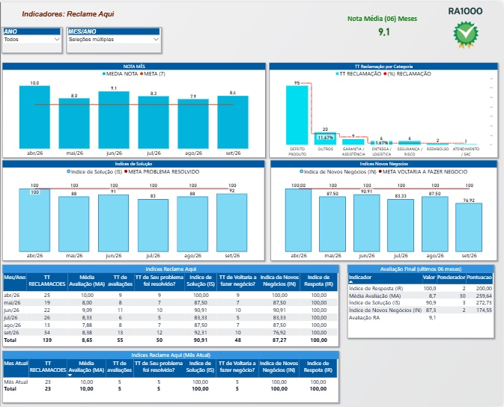
GALERIA DE DASHBOARDS | DESENVOLVIMENTO DE PRODUTOS & PROJETOS
[Desenvolvimento de Produtos & Projetos] • POWER BI SERVICE
DASH. DIR. DESNV. PRODUTOS - NUBMETRICS 10
Dashboard executivo da Diretoria de Desenvolvimento de Produtos - Nubmetrics (versão 10).
Impacto: Acompanhamento estratégico em tempo real, governança de dados corporativa e integração ERP.
Stack: Power BI Pro • Modelagem Dimensional (Star Schema) • DAX Avançado • ETL / Power Query
[Desenvolvimento de Produtos & Projetos] • POWER BI SERVICE
DASHBOARD RA
Gestão de chamados, reputação e índices de atendimento no Reclame Aqui da Assistência Técnica.
Impacto: Acompanhamento estratégico em tempo real, governança de dados corporativa e integração ERP.
Stack: Power BI Pro • Modelagem Dimensional (Star Schema) • DAX Avançado • ETL / Power Query

Slide 23
GALERIA DE DASHBOARDS | DESENVOLVIMENTO DE PRODUTOS & PROJETOS
[Desenvolvimento de Produtos & Projetos] • POWER BI SERVICE
DIR.CML ESTOQUE ATUAL CUSTO FINANCEIRO
Estoque atual e custo financeiro consolidado - Diretoria Comercial e Desenvolvimento.
Impacto: Acompanhamento estratégico em tempo real, governança de dados corporativa e integração ERP.
Stack: Power BI Pro • Modelagem Dimensional (Star Schema) • DAX Avançado • ETL / Power Query
[Desenvolvimento de Produtos & Projetos] • POWER BI SERVICE
DIR.DASH. ANALISE MARGEM CUSTO GER vs5
Análise gerencial de margens, composição de custos e rentabilidade de produtos.
Impacto: Acompanhamento estratégico em tempo real, governança de dados corporativa e integração ERP.
Stack: Power BI Pro • Modelagem Dimensional (Star Schema) • DAX Avançado • ETL / Power Query

Slide 24
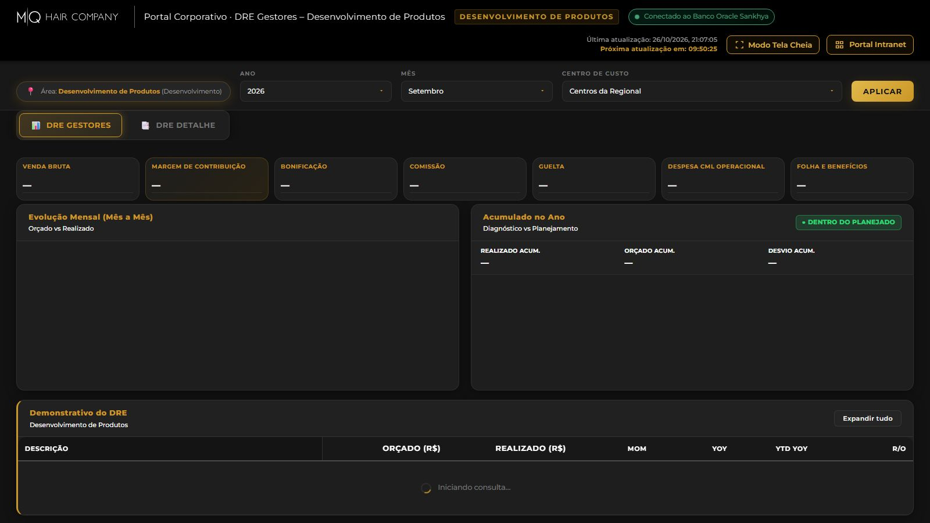
GALERIA DE DASHBOARDS | DESENVOLVIMENTO DE PRODUTOS & PROJETOS
[Desenvolvimento de Produtos & Projetos] • WEB APP PYTHON / FLASK
DRE Desenvolvimento de Produtos
Demonstrativo de Resultados do Exercício (DRE) da linha de desenvolvimento de produtos e projetos.
Impacto: Solução web sob medida desenvolvida para automação em tempo real, sem custo de licença por usuário.
Stack: Python 3 • Flask • SQL (Oracle/MariaDB) • HTML5/CSS3 Moderno
[Desenvolvimento de Produtos & Projetos] • POWER BI SERVICE
RETORNO DE PEÇAS.
Controle, índices de retorno e conformidade de peças em garantia.
Impacto: Acompanhamento estratégico em tempo real, governança de dados corporativa e integração ERP.
Stack: Power BI Pro • Modelagem Dimensional (Star Schema) • DAX Avançado • ETL / Power Query

Slide 25
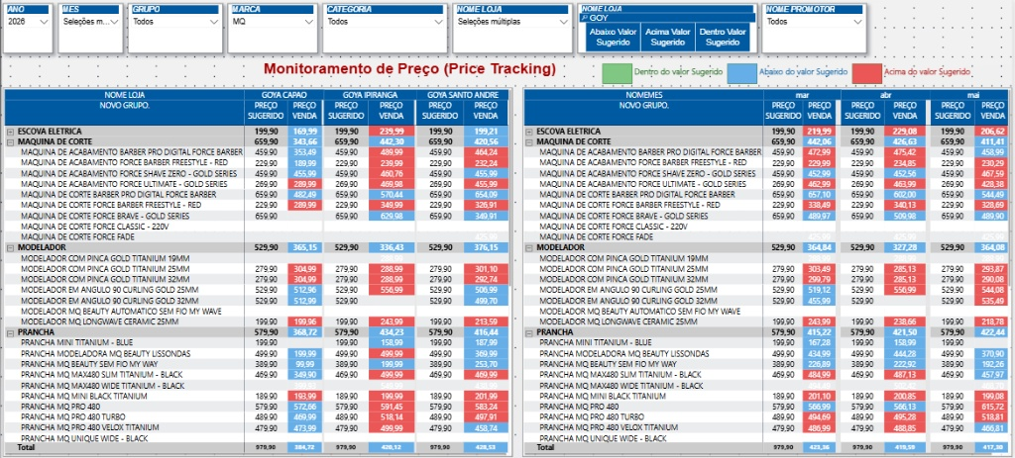
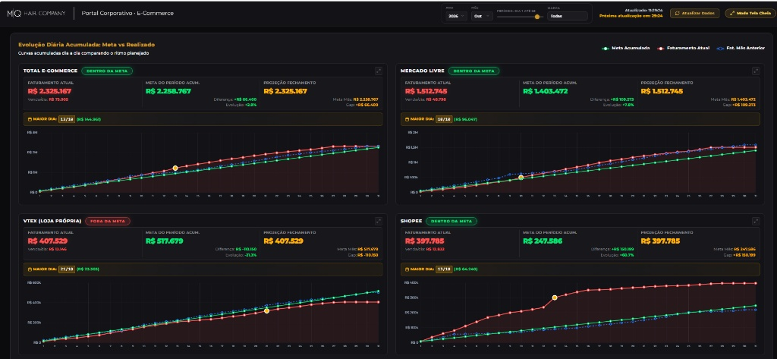
GALERIA DE DASHBOARDS | DESENVOLVIMENTO DE PRODUTOS & PROJETOS
[Desenvolvimento de Produtos & Projetos] • POWER BI SERVICE
SHOPPING PREÇO
Comparativo dinâmico de preços de produtos no mercado (Shopping de Preço).
Impacto: Acompanhamento estratégico em tempo real, governança de dados corporativa e integração ERP.
Stack: Power BI Pro • Modelagem Dimensional (Star Schema) • DAX Avançado • ETL / Power Query
[E-commerce] • WEB APP PYTHON / FLASK
MQ Professional — Painel Executivo E-commerce
Painel Executivo de Performance E-commerce: evolução diária acumulada (Meta vs Realizado), projeção de fechamento e indicadores po
Impacto: Solução web sob medida desenvolvida para automação em tempo real, sem custo de licença por usuário.
Stack: Python 3 • Flask • SQL (Oracle/MariaDB) • HTML5/CSS3 Moderno

Slide 26
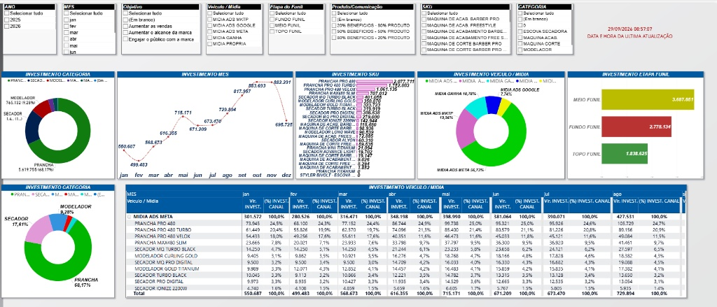
GALERIA DE DASHBOARDS | E-COMMERCE
[E-commerce] • POWER BI SERVICE
DASH. DIR. DESNV. PRODUTOS - NUBMETRICS
Inteligência competitiva, tendências de mercado e análise de produtos Nubmetrics.
Impacto: Acompanhamento estratégico em tempo real, governança de dados corporativa e integração ERP.
Stack: Power BI Pro • Modelagem Dimensional (Star Schema) • DAX Avançado • ETL / Power Query
[E-commerce] • POWER BI SERVICE
DIR. CML. MKT. PLANO DE MIDIA 2026 -VS02
Planejamento e acompanhamento estratégico do plano de mídia de marketing e comercial 2026.
Impacto: Acompanhamento estratégico em tempo real, governança de dados corporativa e integração ERP.
Stack: Power BI Pro • Modelagem Dimensional (Star Schema) • DAX Avançado • ETL / Power Query

Slide 27
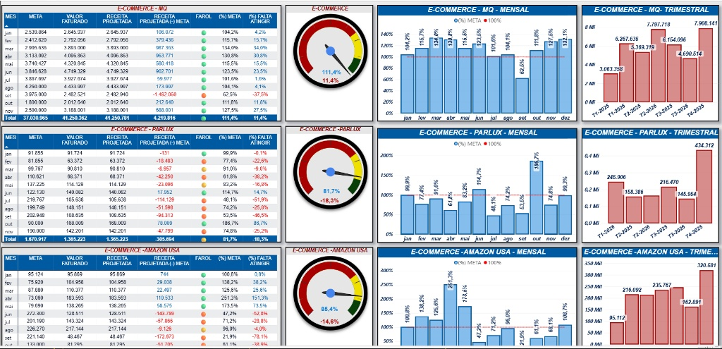
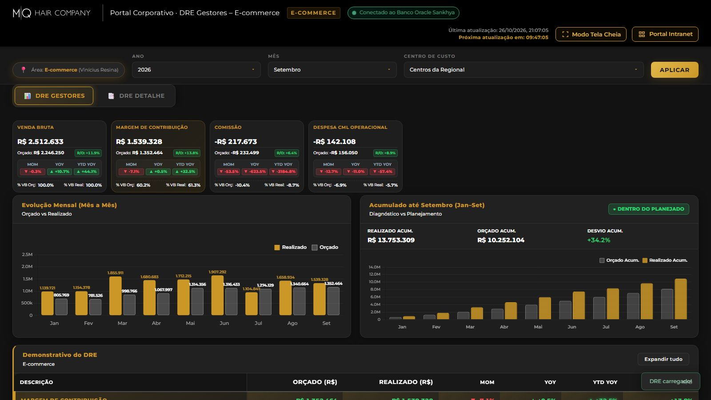
GALERIA DE DASHBOARDS | E-COMMERCE
[E-commerce] • POWER BI SERVICE
DIR. DASH. PERFORMANCE EQUIPES 2.0 ECOMMERCE
Acompanhamento de metas, produtividade e performance da equipe de E-commerce 2.0.
Impacto: Acompanhamento estratégico em tempo real, governança de dados corporativa e integração ERP.
Stack: Power BI Pro • Modelagem Dimensional (Star Schema) • DAX Avançado • ETL / Power Query
[E-commerce] • WEB APP PYTHON / FLASK
DRE E-commerce
Demonstrativo de Resultados - E-commerce
Impacto: Solução web sob medida desenvolvida para automação em tempo real, sem custo de licença por usuário.
Stack: Python 3 • Flask • SQL (Oracle/MariaDB) • HTML5/CSS3 Moderno

Slide 28
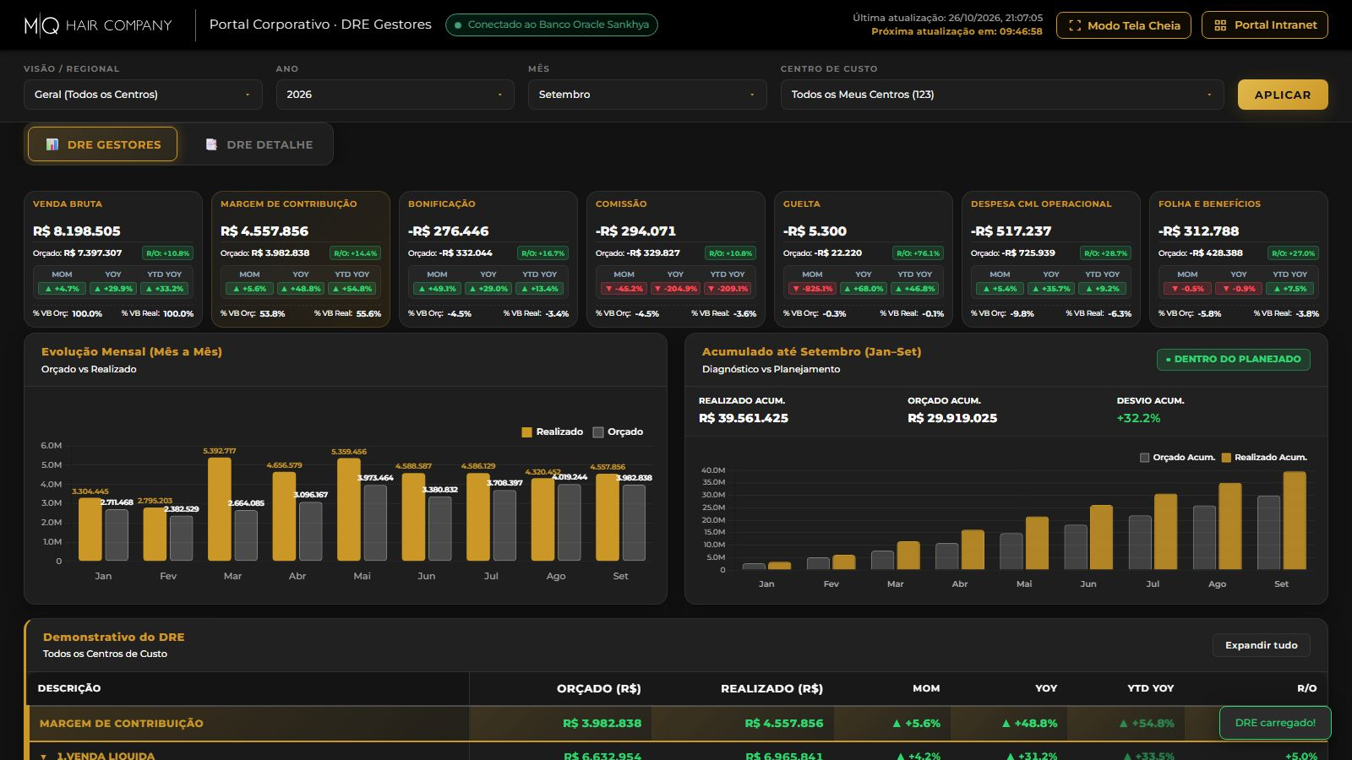
GALERIA DE DASHBOARDS | FINANCEIRO
[Financeiro] • WEB APP PYTHON / FLASK
DRE Gestores - Geral (Diretoria)
Demonstrativo de Resultados do Exercício Consolidado MQ Professional (Diretoria e Gestores). Acompanhamento de faturamento, custos
Impacto: Solução web sob medida desenvolvida para automação em tempo real, sem custo de licença por usuário.
Stack: Python 3 • Flask • SQL (Oracle/MariaDB) • HTML5/CSS3 Moderno
[Logística] • WEB APP PYTHON / FLASK
Controle de Estoque & Acuracidade (Inventário
Dashboard do Gerente de Logística: Acompanhamento de inventário físico, conferência contra Kardex, acuracidade (IRA), divergências
Impacto: Solução web sob medida desenvolvida para automação em tempo real, sem custo de licença por usuário.
Stack: Python 3 • Flask • SQL (Oracle/MariaDB) • HTML5/CSS3 Moderno

Slide 29
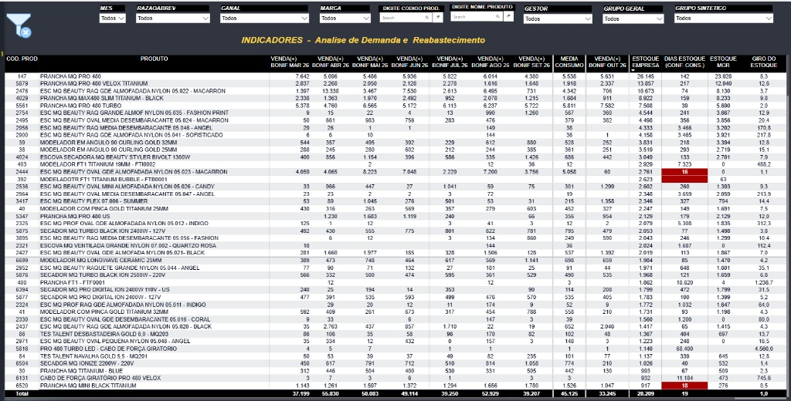
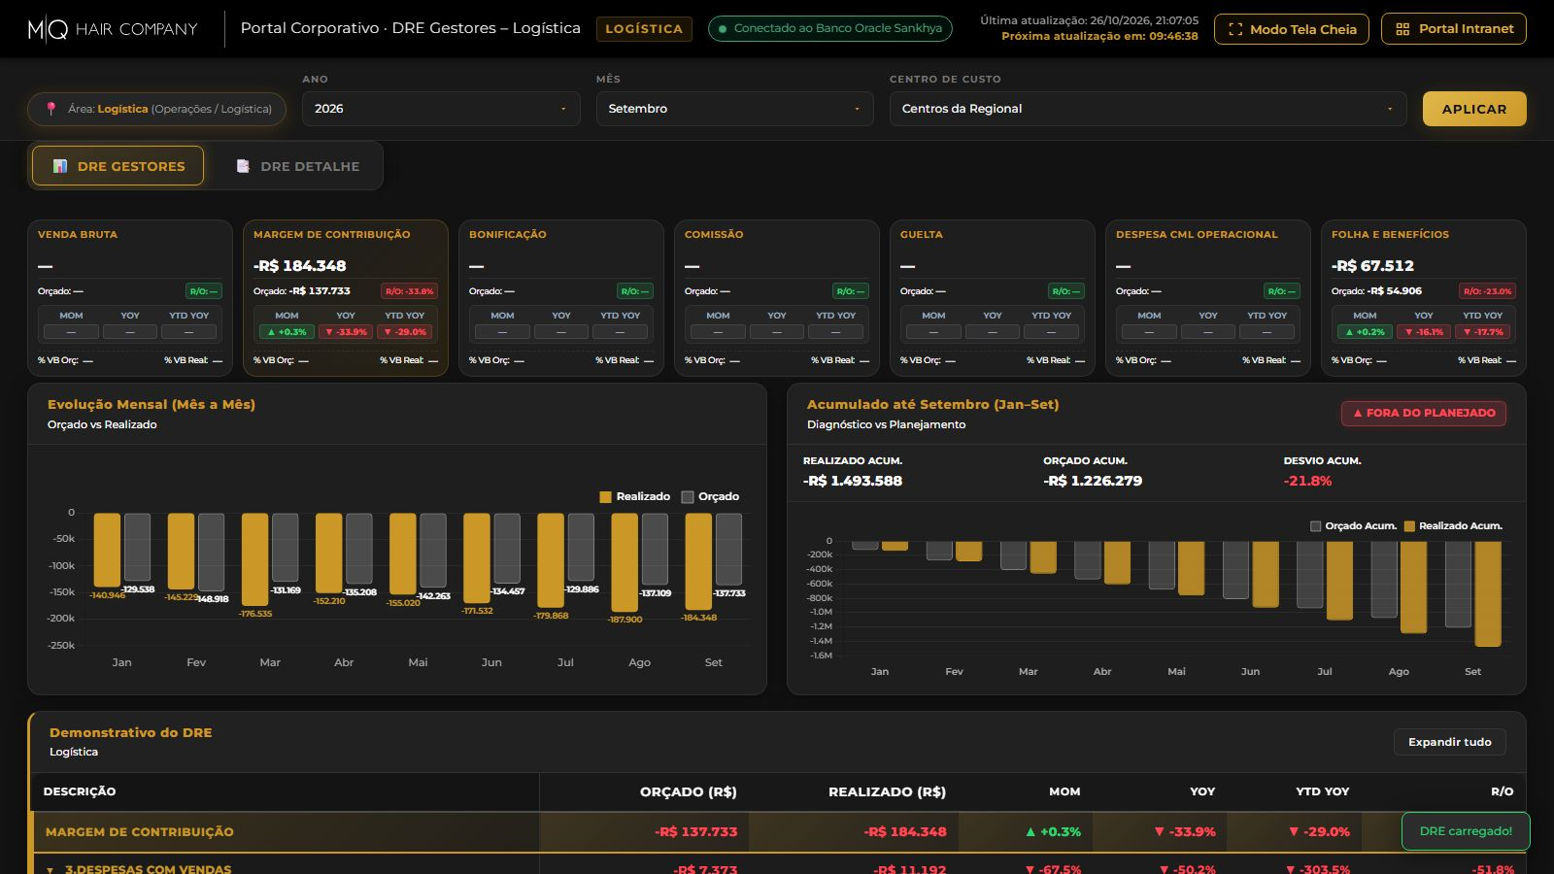
GALERIA DE DASHBOARDS | LOGÍSTICA
[Logística] • WEB APP PYTHON / FLASK
DASHBOARD DEMANDA REABASTECIMENTO
DIR. DASH LOGISTICA DEMANDA REABASTECIMENTO: Módulo nativo conectado ao Oracle Sankhya com cálculo de média de consumo, dias de es
Impacto: Solução web sob medida desenvolvida para automação em tempo real, sem custo de licença por usuário.
Stack: Python 3 • Flask • SQL (Oracle/MariaDB) • HTML5/CSS3 Moderno
[Logística] • WEB APP PYTHON / FLASK
DRE Logística
Demonstrativo de Resultados - Logística
Impacto: Solução web sob medida desenvolvida para automação em tempo real, sem custo de licença por usuário.
Stack: Python 3 • Flask • SQL (Oracle/MariaDB) • HTML5/CSS3 Moderno

Slide 30
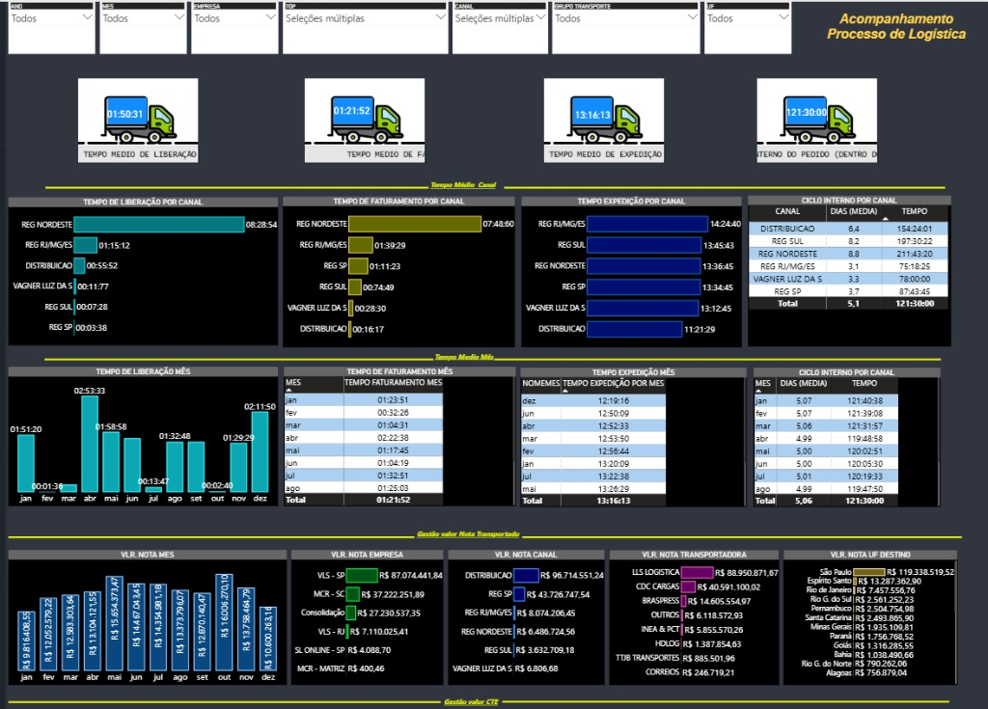
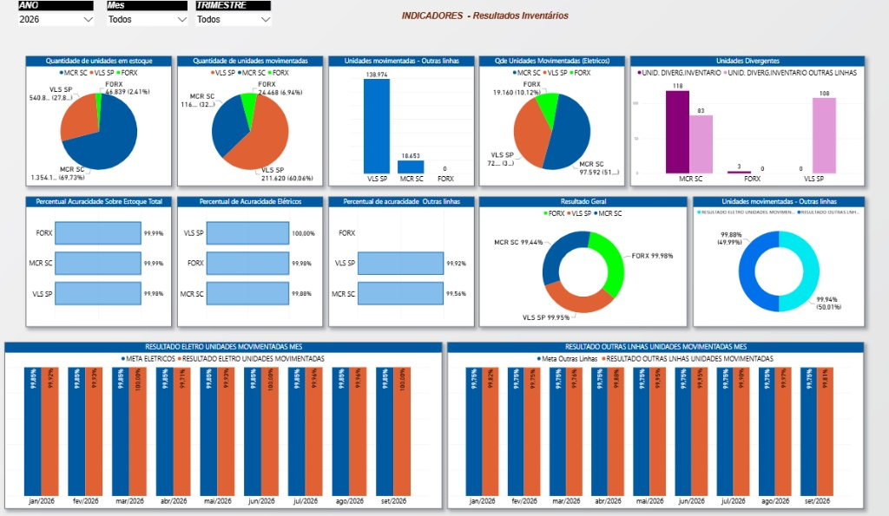
GALERIA DE DASHBOARDS | LOGÍSTICA
[Logística] • POWER BI SERVICE
Dashboard Logística — Ciclo do Pedido
DIR. DASH LOGISTICA CICLO DO PEDIDO: Acompanhamento de todas as etapas do pedido, lead time de separação, faturamento e expedição.
Impacto: Acompanhamento estratégico em tempo real, governança de dados corporativa e integração ERP.
Stack: Power BI Pro • Modelagem Dimensional (Star Schema) • DAX Avançado • ETL / Power Query
[Logística] • POWER BI SERVICE
Dashboard Logística — Inventário
DIR.DASH LOGISTICA INVENTARIO: Acuracidade de armazém, inventário físico rotativo x saldo contábil, perdas e auditoria de posições
Impacto: Acompanhamento estratégico em tempo real, governança de dados corporativa e integração ERP.
Stack: Power BI Pro • Modelagem Dimensional (Star Schema) • DAX Avançado • ETL / Power Query

Slide 31
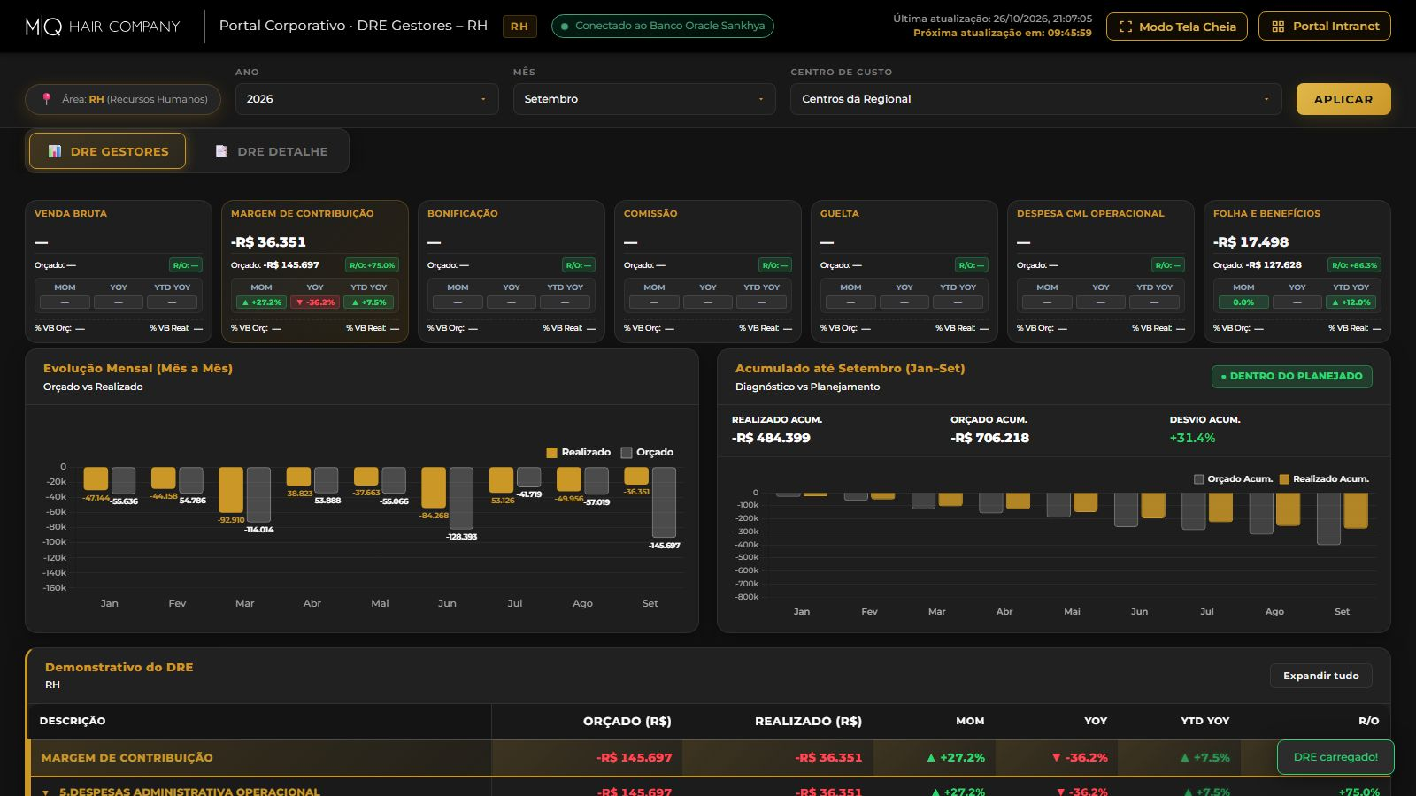
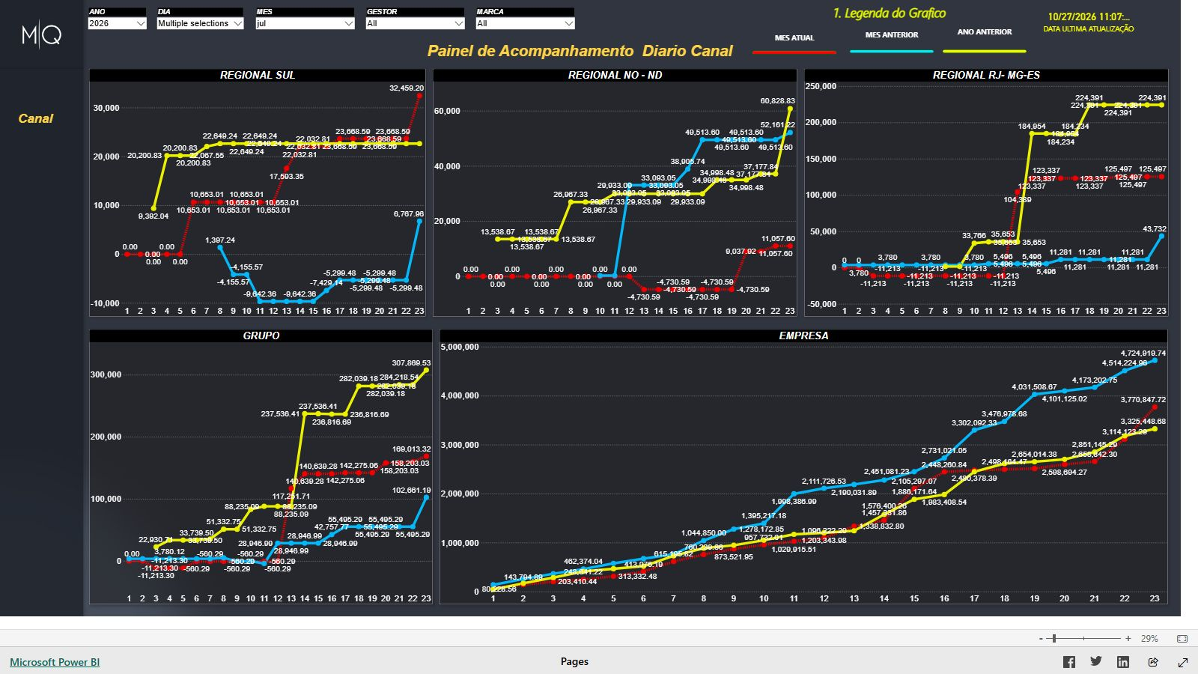
GALERIA DE DASHBOARDS | RH
[RH] • WEB APP PYTHON / FLASK
DRE RH — Recursos Humanos
Demonstrativo de Resultados do Exercício — Centro de Custo RH (9010000). Acompanhamento de despesas e custos operacionais de Recur
Impacto: Solução web sob medida desenvolvida para automação em tempo real, sem custo de licença por usuário.
Stack: Python 3 • Flask • SQL (Oracle/MariaDB) • HTML5/CSS3 Moderno
[Regional FSP] • POWER BI SERVICE
ACOMPANHAMENTO DIARIO DO CANAL - FORA SP
Acompanhamento Diário de Vendas, Marcas e YTD Fora SP
Impacto: Acompanhamento estratégico em tempo real, governança de dados corporativa e integração ERP.
Stack: Power BI Pro • Modelagem Dimensional (Star Schema) • DAX Avançado • ETL / Power Query

Slide 32
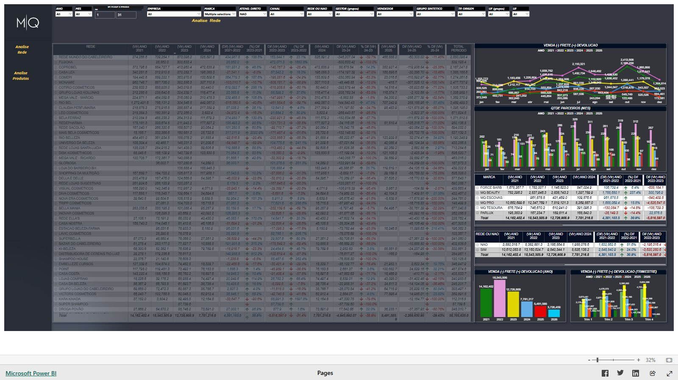
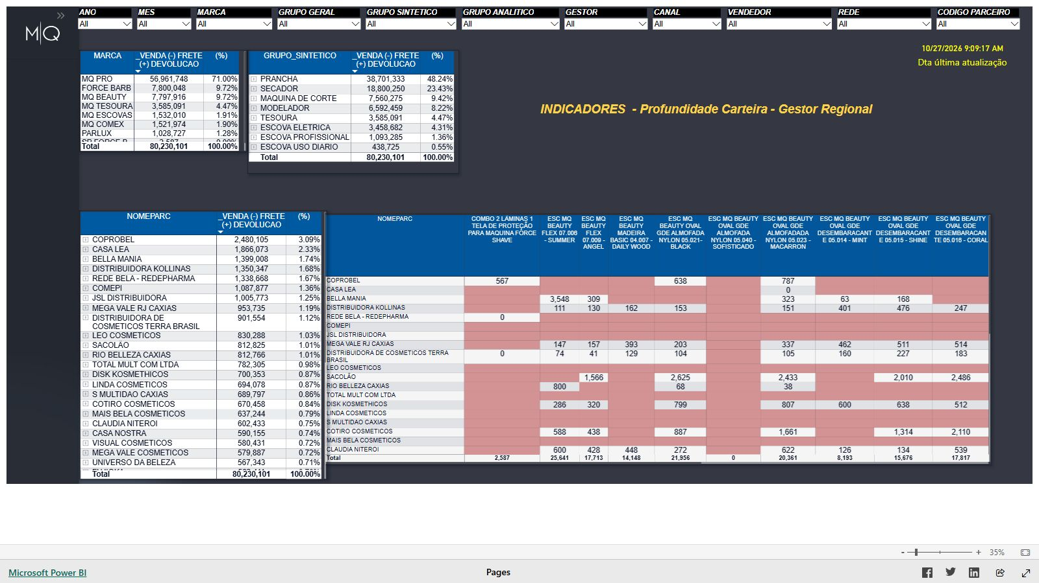
GALERIA DE DASHBOARDS | REGIONAL FSP
[Regional FSP] • POWER BI SERVICE
DASH. EVOLUÇÃO REDE E PROD. VISÃO GER. FORA S
Evolução de Redes, Parceiros e Produtos Visão Geral Fora SP
Impacto: Acompanhamento estratégico em tempo real, governança de dados corporativa e integração ERP.
Stack: Power BI Pro • Modelagem Dimensional (Star Schema) • DAX Avançado • ETL / Power Query
[Regional FSP] • POWER BI SERVICE
DIR CML DASH. PROFUNDIDADE - MIX - CARTEIRA F
Profundidade de Carteira e Mix de Produtos Fora SP
Impacto: Acompanhamento estratégico em tempo real, governança de dados corporativa e integração ERP.
Stack: Power BI Pro • Modelagem Dimensional (Star Schema) • DAX Avançado • ETL / Power Query

Slide 33
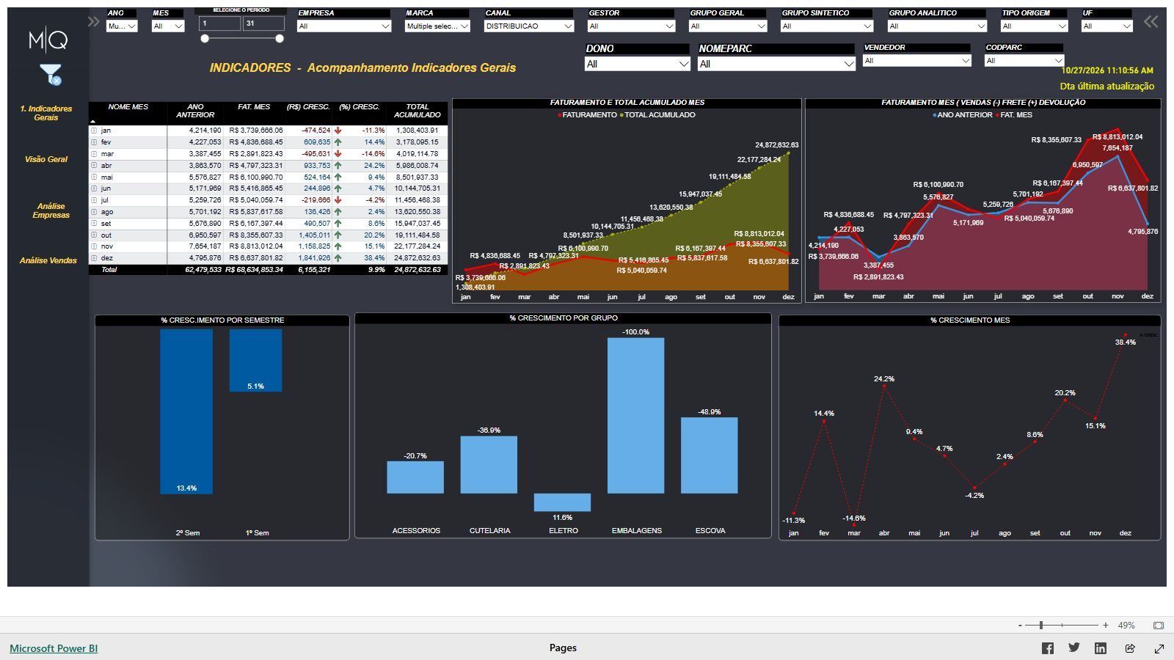
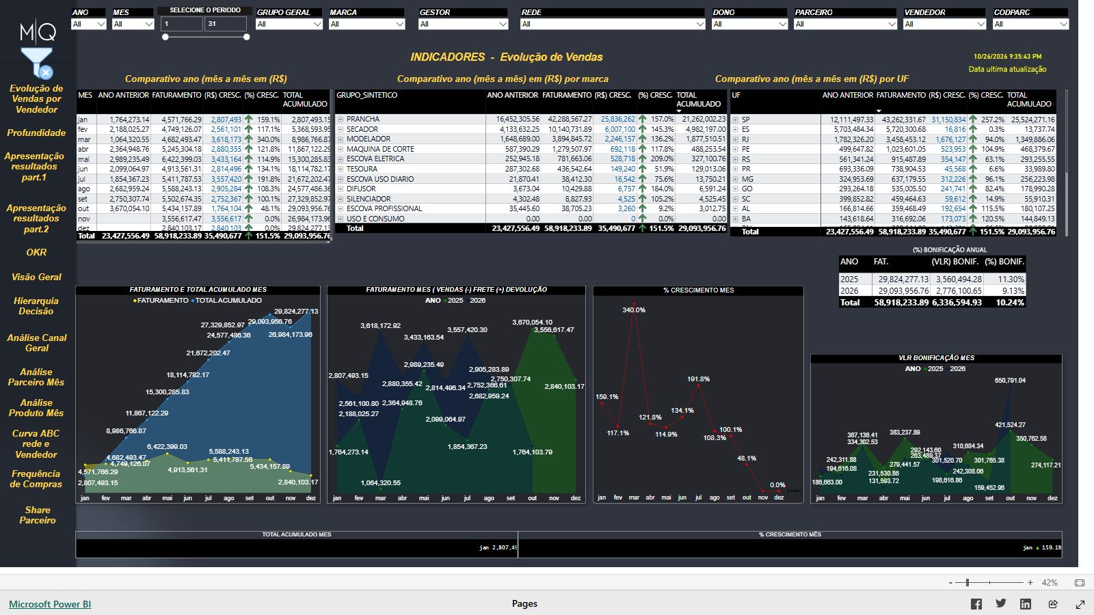
GALERIA DE DASHBOARDS | REGIONAL FSP
[Regional FSP] • POWER BI SERVICE
DIR. CML DASH. NEGOCIOS E ESTRATEGIAS FORA SP
Painel Comercial de Negócios e Estratégias Regionais Fora SP
Impacto: Acompanhamento estratégico em tempo real, governança de dados corporativa e integração ERP.
Stack: Power BI Pro • Modelagem Dimensional (Star Schema) • DAX Avançado • ETL / Power Query
[Regional FSP] • POWER BI SERVICE
DIR. CML VAREJO ESPECIALIZADO GESTOR FORA SP
Gestão de Varejo Especializado, Parceiros e Curva ABC Fora SP
Impacto: Acompanhamento estratégico em tempo real, governança de dados corporativa e integração ERP.
Stack: Power BI Pro • Modelagem Dimensional (Star Schema) • DAX Avançado • ETL / Power Query

Slide 34
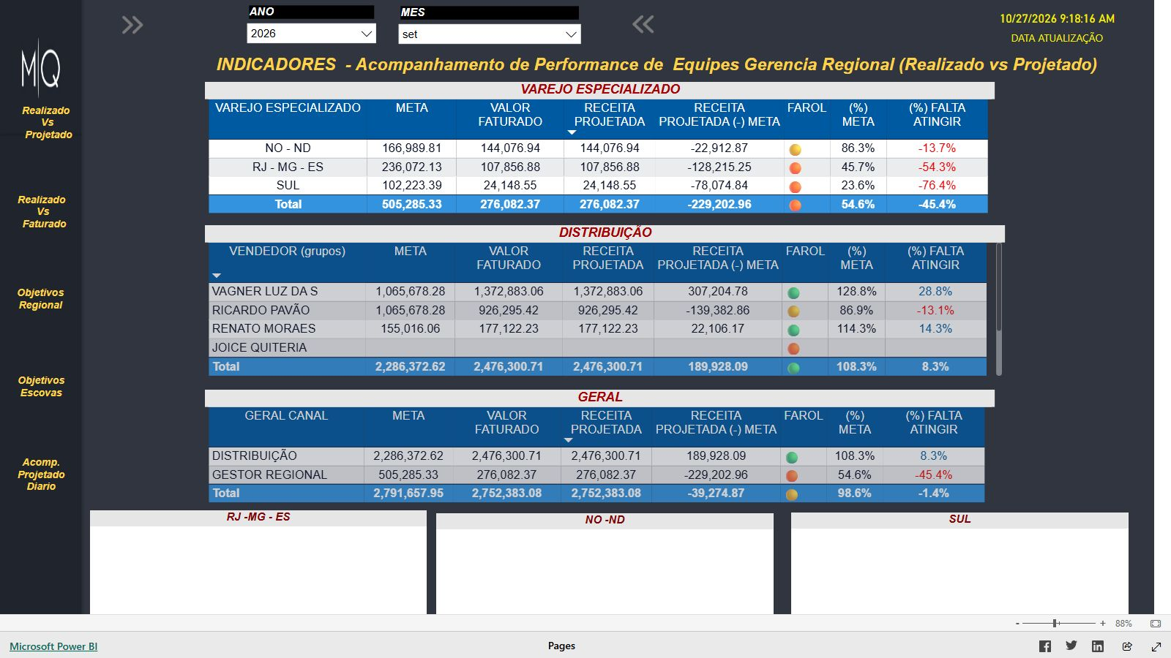
GALERIA DE DASHBOARDS | REGIONAL FSP
[Regional FSP] • POWER BI SERVICE
DIR. CML. ACOMP. PERF. PRODUTO E CANAL - REG.
Acompanhamento de Performance por Produto e Canal Regional FSP
Impacto: Acompanhamento estratégico em tempo real, governança de dados corporativa e integração ERP.
Stack: Power BI Pro • Modelagem Dimensional (Star Schema) • DAX Avançado • ETL / Power Query
[Regional FSP] • POWER BI SERVICE
DIR. DASH. PERFORMANCE EQUIPE GER. REGIONAL F
Performance de Equipe, Metas e Faturamento Projetado Fora SP
Impacto: Acompanhamento estratégico em tempo real, governança de dados corporativa e integração ERP.
Stack: Power BI Pro • Modelagem Dimensional (Star Schema) • DAX Avançado • ETL / Power Query

Slide 35
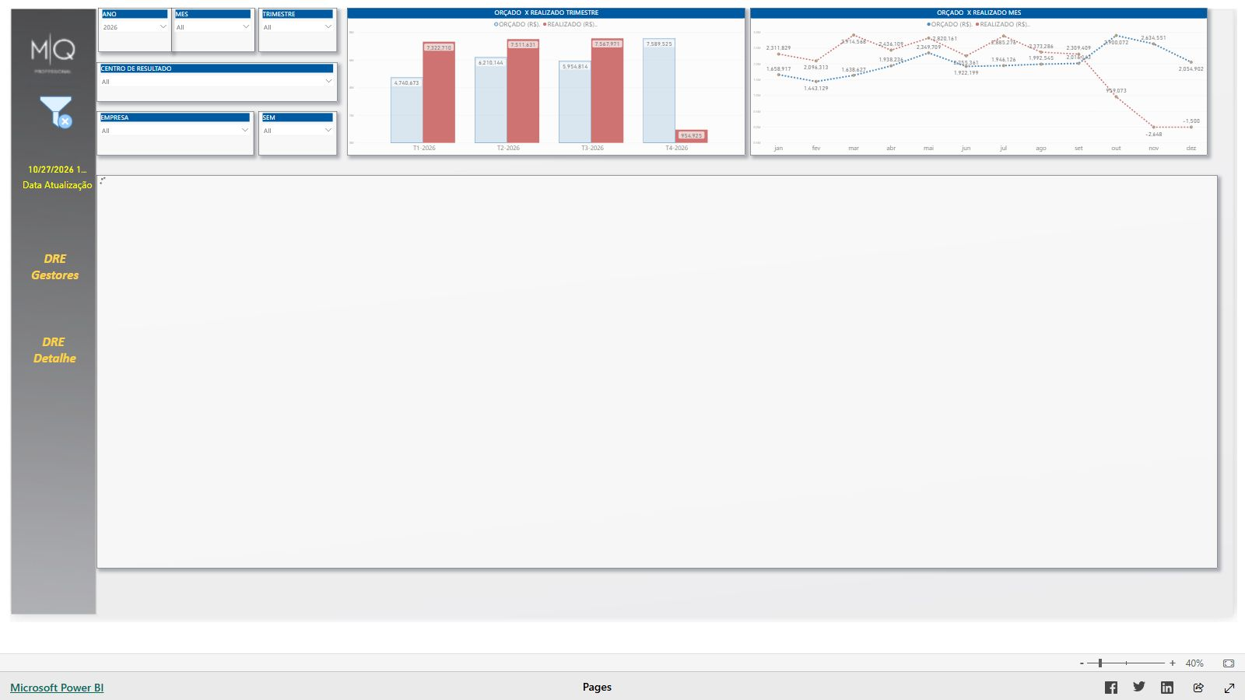
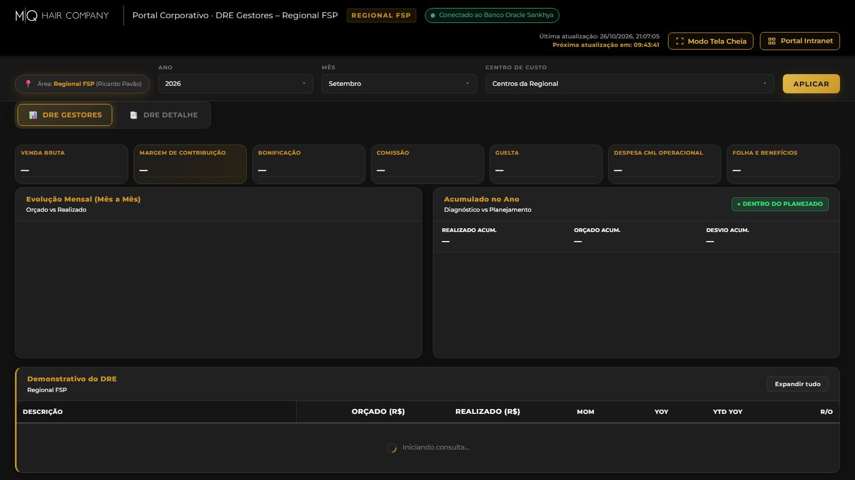
GALERIA DE DASHBOARDS | REGIONAL FSP
[Regional FSP] • POWER BI SERVICE
DRE MQ.2.1 - VAREJO_FORASP_DISTRIBUICAO
Demonstrativo de Resultados DRE Varejo Fora SP & Distribuição
Impacto: Acompanhamento estratégico em tempo real, governança de dados corporativa e integração ERP.
Stack: Power BI Pro • Modelagem Dimensional (Star Schema) • DAX Avançado • ETL / Power Query
[Regional FSP] • WEB APP PYTHON / FLASK
DRE Regional FSP — Gestão de Resultados
Demonstrativo de Resultados da Regional FSP (Distribuição 1020000, Varejo RJ 1010200, Varejo ND 1010300 e Varejo SUL 1010400). Aco
Impacto: Solução web sob medida desenvolvida para automação em tempo real, sem custo de licença por usuário.
Stack: Python 3 • Flask • SQL (Oracle/MariaDB) • HTML5/CSS3 Moderno

Slide 36
GALERIA DE DASHBOARDS | REGIONAL FSP
[Regional FSP] • POWER BI SERVICE
Dashboard Nubmetrics
Inteligência de mercado, análise de vendas e indicadores competitivos Nubmetrics da Regional FSP.
Impacto: Acompanhamento estratégico em tempo real, governança de dados corporativa e integração ERP.
Stack: Power BI Pro • Modelagem Dimensional (Star Schema) • DAX Avançado • ETL / Power Query
[Regional FSP] • POWER BI SERVICE
SELLOUT PROMOTOR VERSAO 1
Acompanhamento e Apuração de Sell-out de Promotores
Impacto: Acompanhamento estratégico em tempo real, governança de dados corporativa e integração ERP.
Stack: Power BI Pro • Modelagem Dimensional (Star Schema) • DAX Avançado • ETL / Power Query

Slide 37
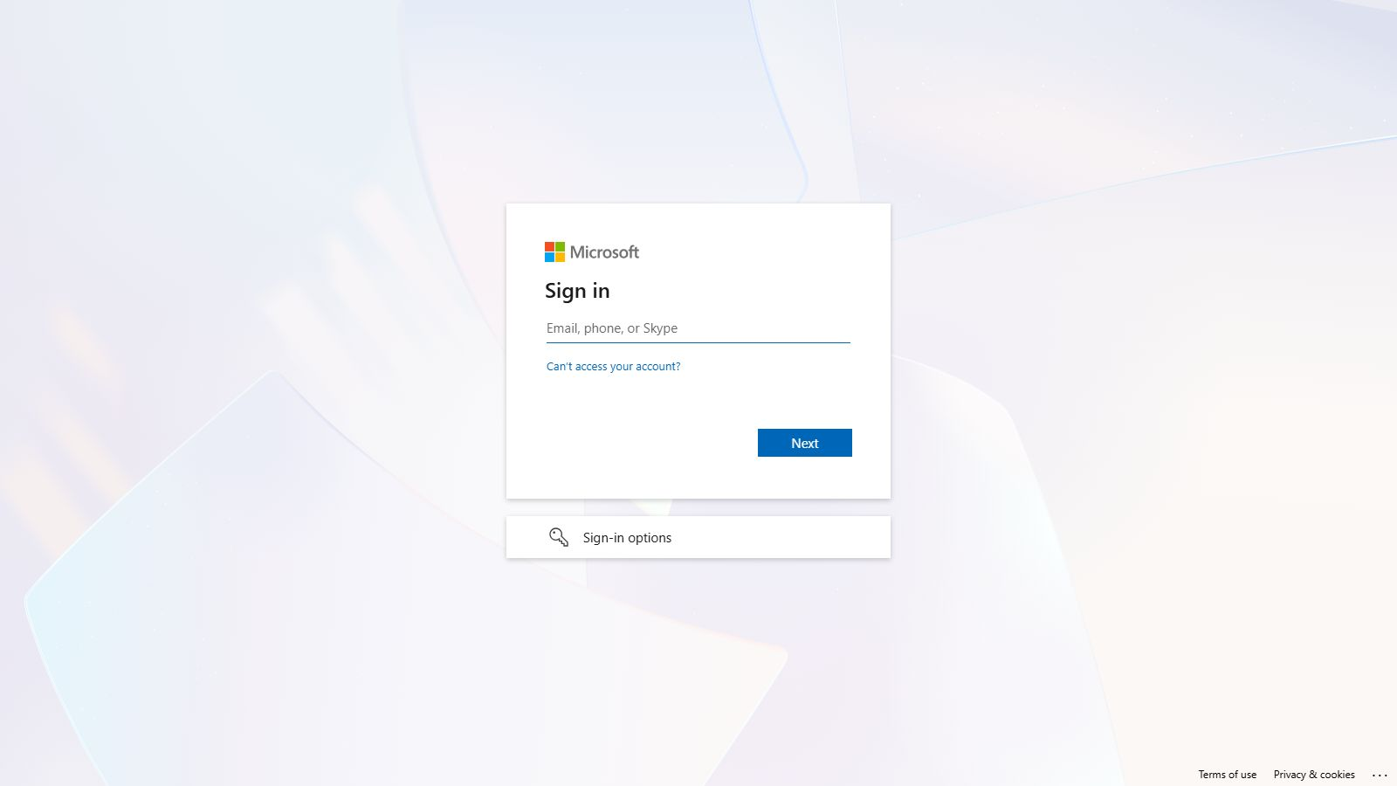
GALERIA DE DASHBOARDS | REGIONAL FSP
[Regional FSP] • POWER BI SERVICE
SHOPPING PREÇO 2
Price Tracking e Shopping de Preços - Regional Fora SP
Impacto: Acompanhamento estratégico em tempo real, governança de dados corporativa e integração ERP.
Stack: Power BI Pro • Modelagem Dimensional (Star Schema) • DAX Avançado • ETL / Power Query
[Regional SP] • POWER BI SERVICE
DASH. EVOLUÇÃO REDE E PROD. VISÃO GER. REGIO
Evolução de vendas da rede e de produtos com visão gerencial da Regional SP.
Impacto: Acompanhamento estratégico em tempo real, governança de dados corporativa e integração ERP.
Stack: Power BI Pro • Modelagem Dimensional (Star Schema) • DAX Avançado • ETL / Power Query

Slide 38
GALERIA DE DASHBOARDS | REGIONAL SP
[Regional SP] • POWER BI SERVICE
DIR CML DASH. PROFUNDIDADE - MIX- CARTEIRA RE
Análise profunda de mix de produtos, positivação e carteira de clientes da Regional SP.
Impacto: Acompanhamento estratégico em tempo real, governança de dados corporativa e integração ERP.
Stack: Power BI Pro • Modelagem Dimensional (Star Schema) • DAX Avançado • ETL / Power Query
[Regional SP] • POWER BI SERVICE
DIR. CML VAREJO ESPECIALIZADO GESTOR SP.
Gestão e indicadores de vendas no canal Varejo Especializado da Regional SP.
Impacto: Acompanhamento estratégico em tempo real, governança de dados corporativa e integração ERP.
Stack: Power BI Pro • Modelagem Dimensional (Star Schema) • DAX Avançado • ETL / Power Query

Slide 39
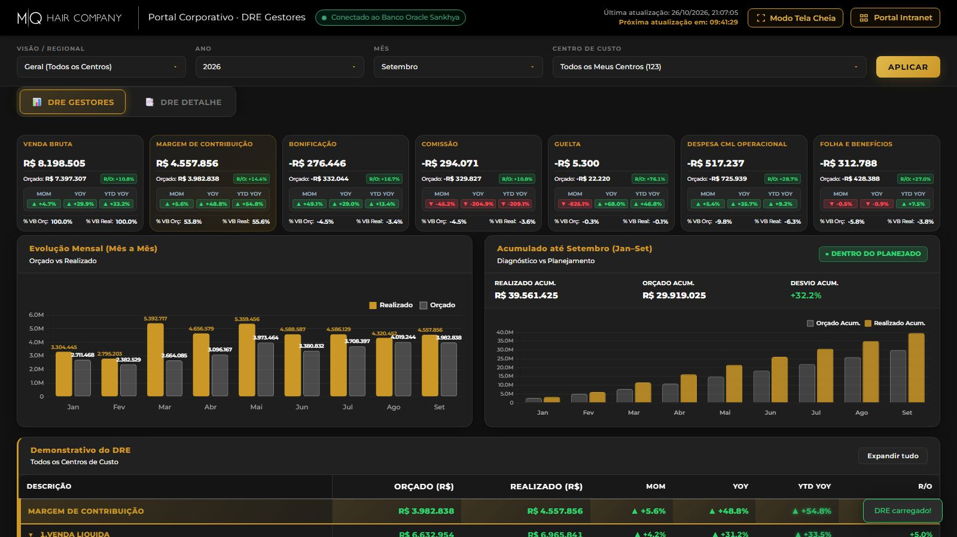
GALERIA DE DASHBOARDS | REGIONAL SP
[Regional SP] • POWER BI SERVICE
DIR. CML. ACOMP. PERF. PRODUTO E CANAL REG.SP
Acompanhamento detalhado de performance por linha de produto e canal comercial.
Impacto: Acompanhamento estratégico em tempo real, governança de dados corporativa e integração ERP.
Stack: Power BI Pro • Modelagem Dimensional (Star Schema) • DAX Avançado • ETL / Power Query
[Regional SP] • WEB APP PYTHON / FLASK
DRE Regional SP – Gestão de Resultados
Demonstrativo de Resultados do Exercício (DRE) consolidado da Regional SP.
Impacto: Solução web sob medida desenvolvida para automação em tempo real, sem custo de licença por usuário.
Stack: Python 3 • Flask • SQL (Oracle/MariaDB) • HTML5/CSS3 Moderno

Slide 40
GALERIA DE DASHBOARDS | REGIONAL SP
[Regional SP] • WEB APP PYTHON / FLASK
Dashboard Guelta (Ação Promocional AP)
Inteligência executiva da campanha promocional Guelta (AP), vendas por loja, revendedora e produtos.
Impacto: Solução web sob medida desenvolvida para automação em tempo real, sem custo de licença por usuário.
Stack: Python 3 • Flask • SQL (Oracle/MariaDB) • HTML5/CSS3 Moderno
[Regional SP] • POWER BI SERVICE
SELLOUT PROMOTOR
Performance e acompanhamento do volume de sell-out registrado pelos promotores de vendas.
Impacto: Acompanhamento estratégico em tempo real, governança de dados corporativa e integração ERP.
Stack: Power BI Pro • Modelagem Dimensional (Star Schema) • DAX Avançado • ETL / Power Query

Slide 41
GALERIA DE DASHBOARDS | REGIONAL SP
[Regional SP] • POWER BI SERVICE
SHOPPING PREÇO
Inteligência competitiva, monitoramento e comparativo de preços de mercado (Shopping Preço).
Impacto: Acompanhamento estratégico em tempo real, governança de dados corporativa e integração ERP.
Stack: Power BI Pro • Modelagem Dimensional (Star Schema) • DAX Avançado • ETL / Power Query
[TI & BI] • POWER BI SERVICE
teste
Impacto: Acompanhamento estratégico em tempo real, governança de dados corporativa e integração ERP.
Stack: Power BI Pro • Modelagem Dimensional (Star Schema) • DAX Avançado • ETL / Power Query

